Slide 1
타이틀
1.2.1
2023.10.20
3강의실
송승윤, 주남희, 김승연

Slide 2
Document History
Version | Date | Page | Description | Name
1.0.0 | 2023.09.19. | 전체 페이지 | Base 구상 완료 | 승윤, 남희
1.1.1 | 2023.10.13. | 9 (회원가입) | 회원가입 페이지 수정 메인 페이지로 가는 버튼 삭제 출생년도(선택) → text 입력으로 변경 주소지2 파트 삭제 | 쀼어
 |  | 3.2.1

Slide 3
Index
Information Architecture
General Rule 2.1 Screen Definition 2.2 Popup type
Main 3.1 case A 3.2 case B
Login 4.1 Login 4.2 login > 회원가입 4.3 Login > error msg 4.3.1 Login > error msg > ID 찾기 4.3.2 Login > error msg > 비밀번호찾기
주요기능1 5.1 주요기능1 > 하부기능1 5.1.1 주요기능1 > 하부기능1 > 상세기능1 5.1.2 주요기능1 > 하부기능1 > 상세기능2 5.2 주요기능1 > 하부기능2
주요기능2
주요기능3

Slide 4
1. Information Architecture

Slide 5
Information Architecture
1.0
메인 페이지
Login(user icon)
설문 완료
Ai 설문 참여
회원가입
PW찾기
스토어
장바구니(無)
후기
마이 페이지
관리자페이지
고객센터(공지사항)
상품상세
장바구니(상품有)
구매자 후기
자주 묻는 질문
AI 추천 결과
상품등록
결제 화면
약관 상세
결제 관리
주문서
개인정보처리방침
후기 관리
주문완료
내 정보관리
회원탈퇴

Slide 6
2. General Rule

Slide 7
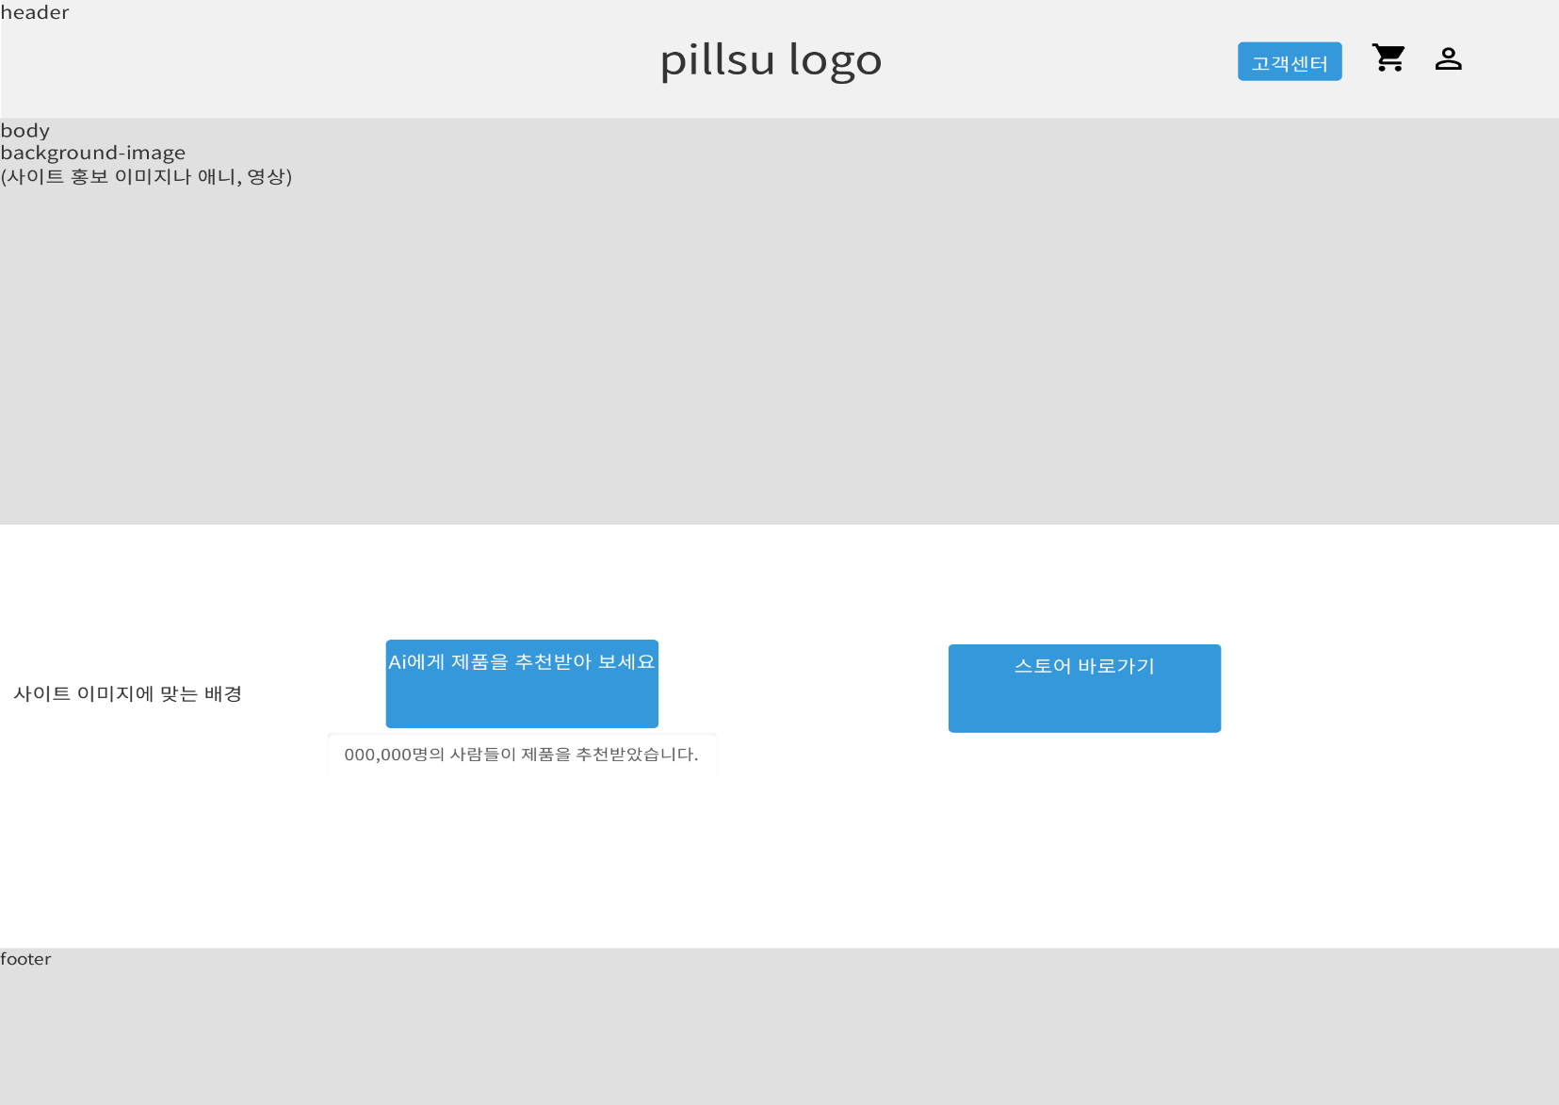
메인페이지
1
1
3
4
2
로고를 클릭하면 메인 화면으로 이동
클릭 시 19p(고객센터 페이지)로 이동.
클릭하면 장바구니로 이동. 상품이 없는 경우12p(AI영양추천결과), 담아놓은 상품이 있는 경우13p(스토어 메인 페이지)로 이동됨.
클릭하면 8p(로그인 페이지)로 이동.
클릭하면 11p(설문 조사 페이지)로 넘어감.
클릭하면 13p로 전환.
사이트 광고, 홍보 이미지, 3~5페이지가 화면 내에서 교체. 5~10초마다 자동으로 넘어감. 사용자가 직접 넘길 수 있게 화살표 있는 페이지 표시 요소 추가.
홍보용 아닌 어울리는 이미지 삽입.
12p 하단에 있는 footer동일하게 사용.
7
8
5
6
9

Slide 8
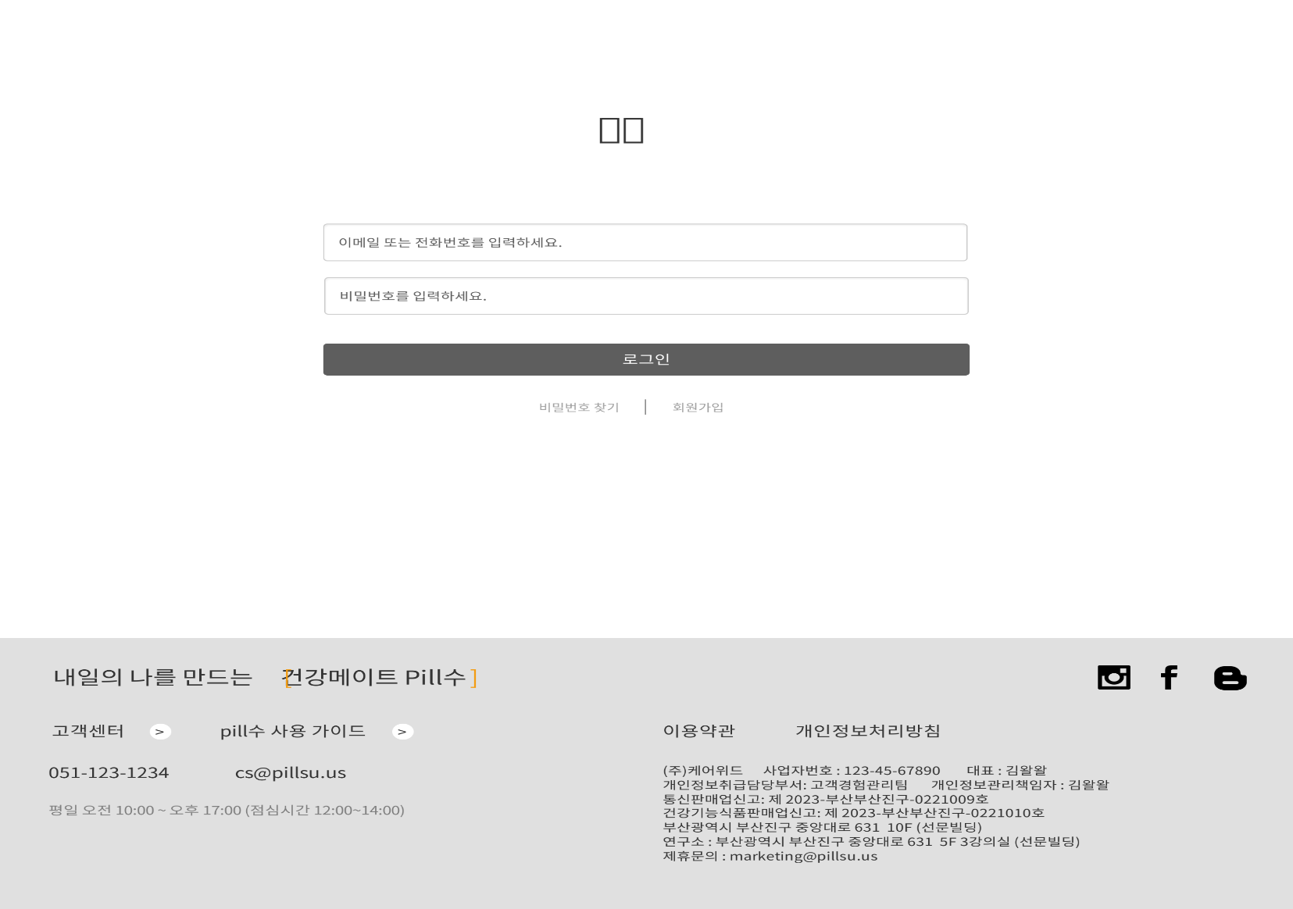

로그인
2
로고. 클릭 시 7p(메인 페이지)로 이동됨.
버튼 눌렀을 때 입력 값이 잘못되었을 경우 입력 값이 다르거나 없다고 표시. 일치할 경우 로그인 된 상태로 메인화면(7p)으로 이동.
비밀번호 찾기 화면으로 이동. 10p
회원가입 페이지로 이동. 9p
고객센터 페이지로 이동. 25p
이용약관 페이지로 이동. 28p
개인정보 처리방침 페이지로 이동. 29p
필수 인스타 계정으로 이동
필수 페이스북 계정으로 이동
필수 네이버 블로그 계정으로 이동
1
2
3
4
9
10
8
5
6
7

Slide 9
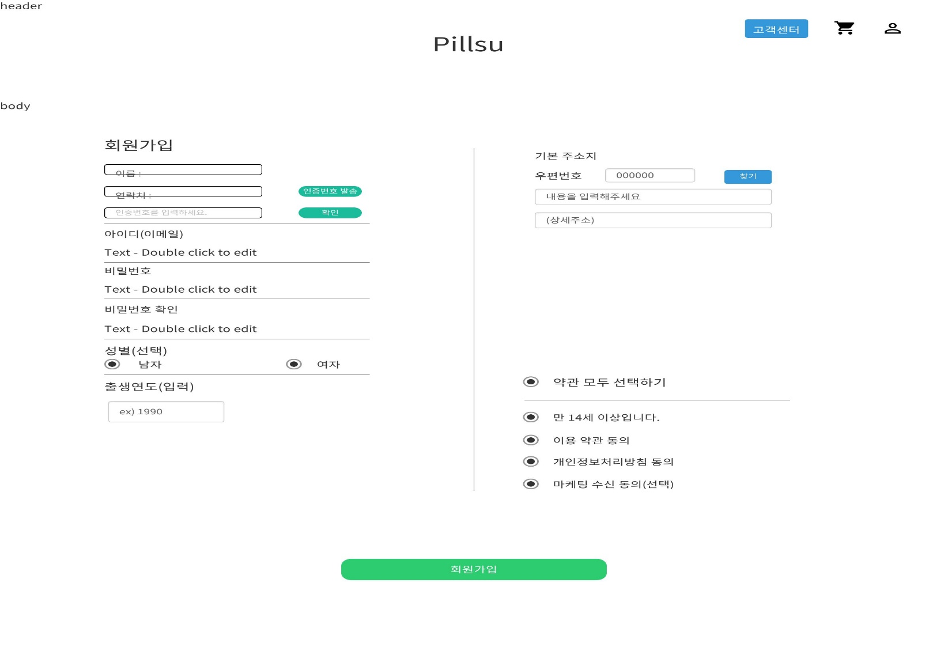
회원가입
3
1
로고 클릭 시 메인화면으로 전환.
우편번호 검색창으로 넘어감. 우편번호 검색창은 링크로 해결할 수 있는지 알아본 후 팝업창을 따로 만들지 말지 결정.
약관 선택하기 체크박스. ‘약관 모두 선택하기’를 제외한 글자는 클릭하면 해당하는 약관 상세 페이지로 전환되게 링크. (선택) 표시 없는 부분은 필수 체크.
필수 정보가 모두 입력되면 클릭했을 때 ‘회원가입이 완료되었습니다.’ 멘트 나옴. 필수 정보 모두 입력하지 않았을 때는 회색으로 표시.
2
3
4

Slide 10
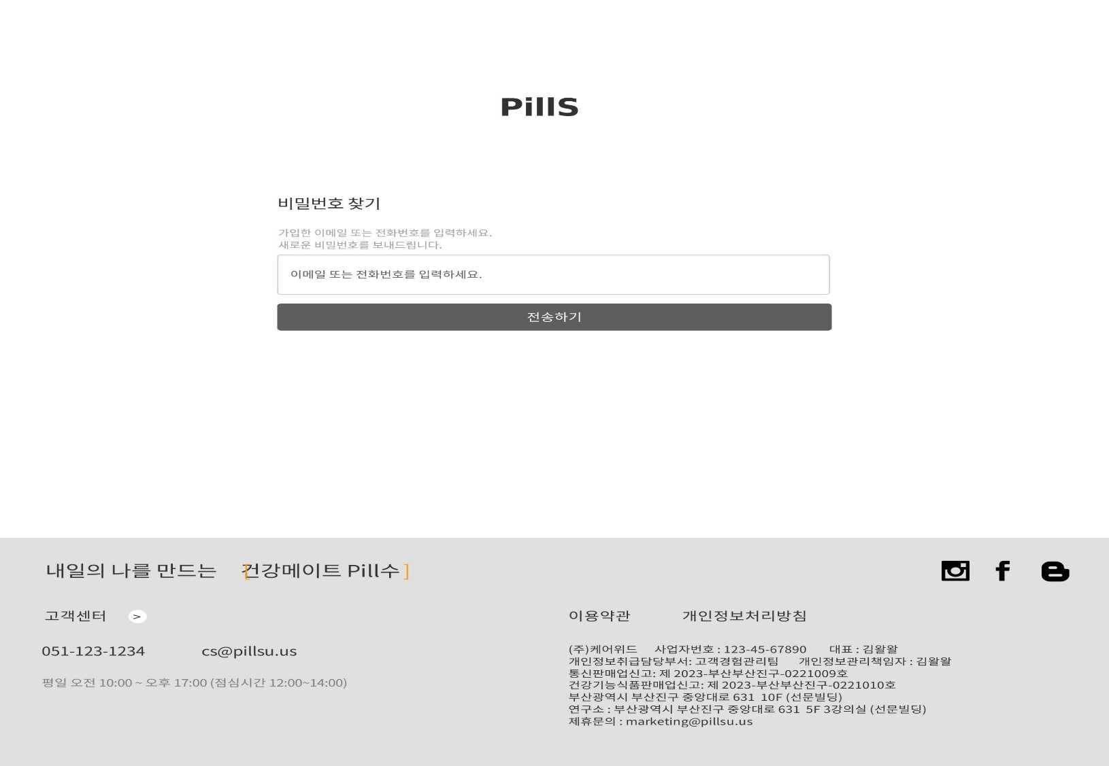
비밀번호 찾기
4
전송하기 버튼을 누르면
1

Slide 11
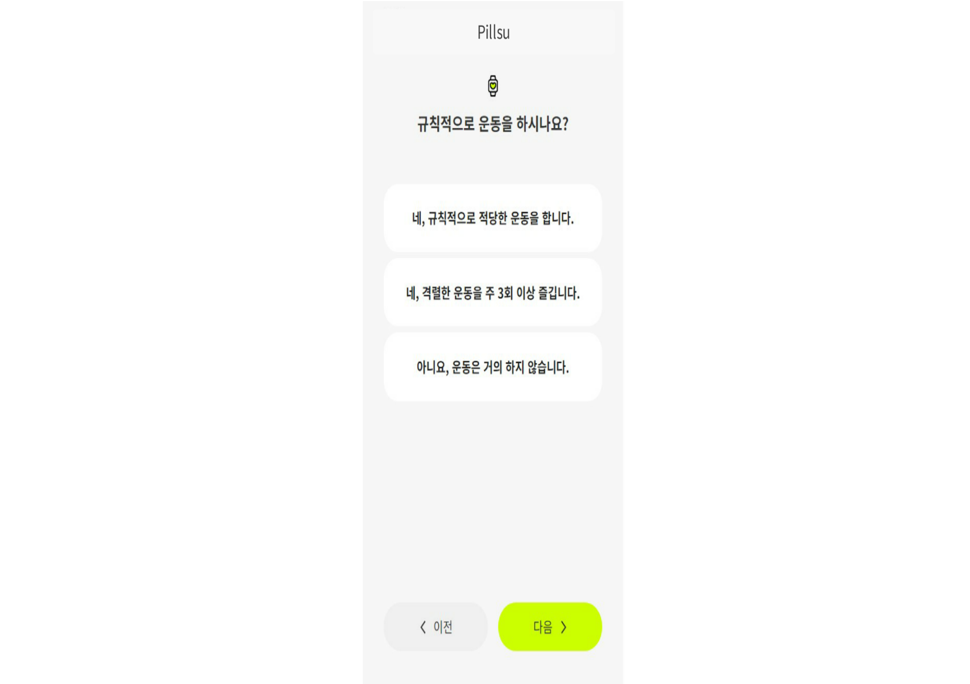
설문 예시 페이지
5
1
로고 누르면 메인화면으로 넘어갈 수 있음.
설문 내용에 따라 하나만 선택하면 되는 케이스와 복수 문항 선택하는 케이스로 나눠서 제작. 선택된 문항은 [3번] 다음 버튼과 같이 색깔이 변함. 해당사항이 없는 설문의 경우 해당사항 없음 버튼을 추가해줘야 함.
어떤 경우에도 선택한 내용이 없으면 설문이 다음 페이지로 넘어갈 수 없음. 이미 체크한 설문까지는 [<이전] 버튼으로 돌아가기 가능.
2
3

Slide 12
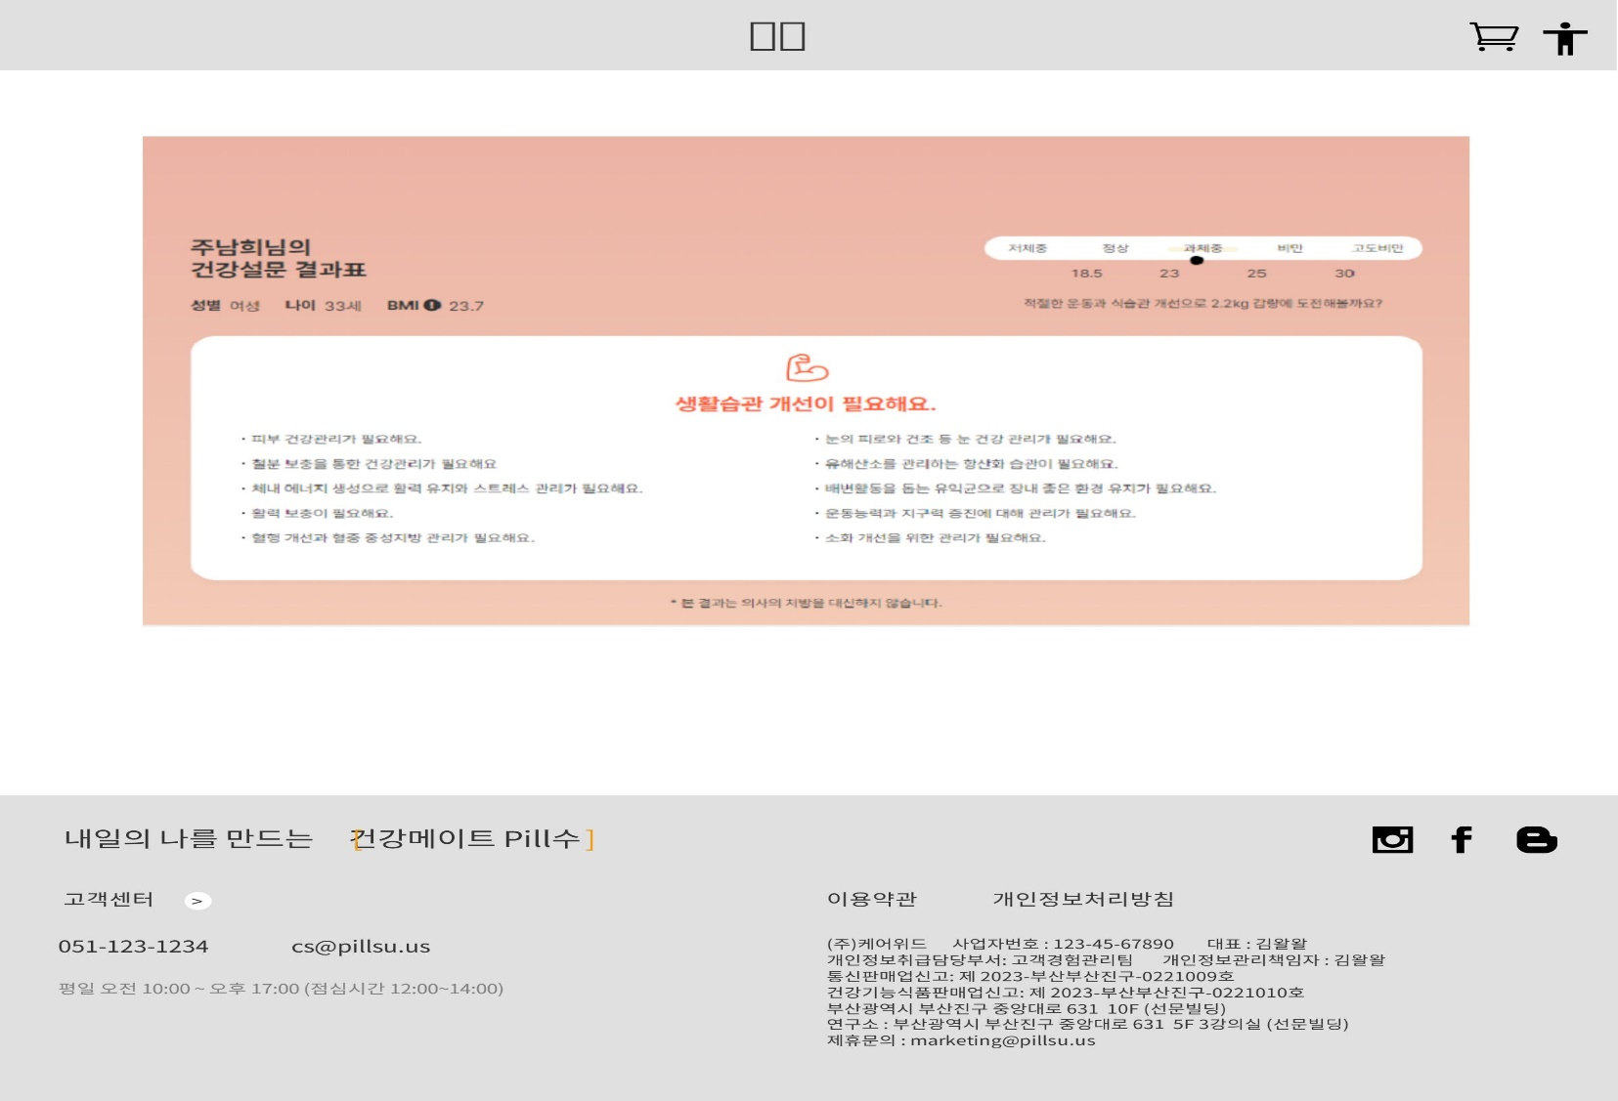
설문조사 완료 페이지
6
1
설문조사 완료 시 나오는 화면.
추천 제품1
추천 제품2
추천 제품3

Slide 13
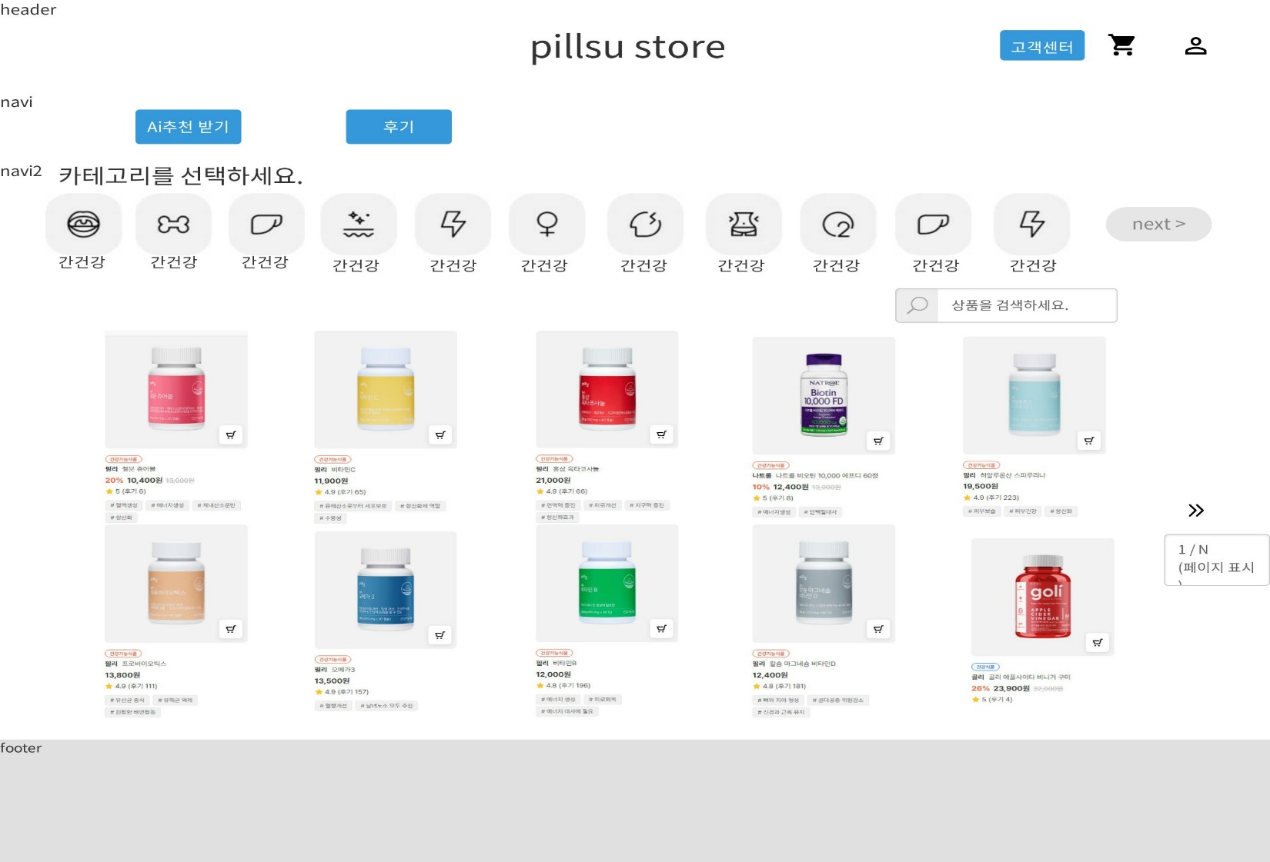
필수 스토어 페이지
7
네비게이션 바에 있는 버튼 클릭하면 해당 화면으로 페이지가 전환되게. 12p(NO.6)
클릭 시 후기 페이지로 전환. 22p(NO.16)
카테고리의 아이콘을 클릭하면 하단의 상품 모음[3번 표시]에서 카테고리와 관련된 상품만 보일 수 있게 동작.
상품 클릭하면 페이지 넘김으로 상세설명 볼 수 있음. 14p(NO.8)
카테고리가 한 화면에 다 표시되지 않기 때문에 버튼 누르면 스크롤이 넘어가게 제작.
상품 모음 페이지 넘김 버튼 구성. 페이지 전환 아님. 상품 모음[3번 표시] 영역만 스크롤. 전체 페이지 수 표시해서 위치 알 수 있게 만듦.
1
2
3
5
4
6

Slide 14
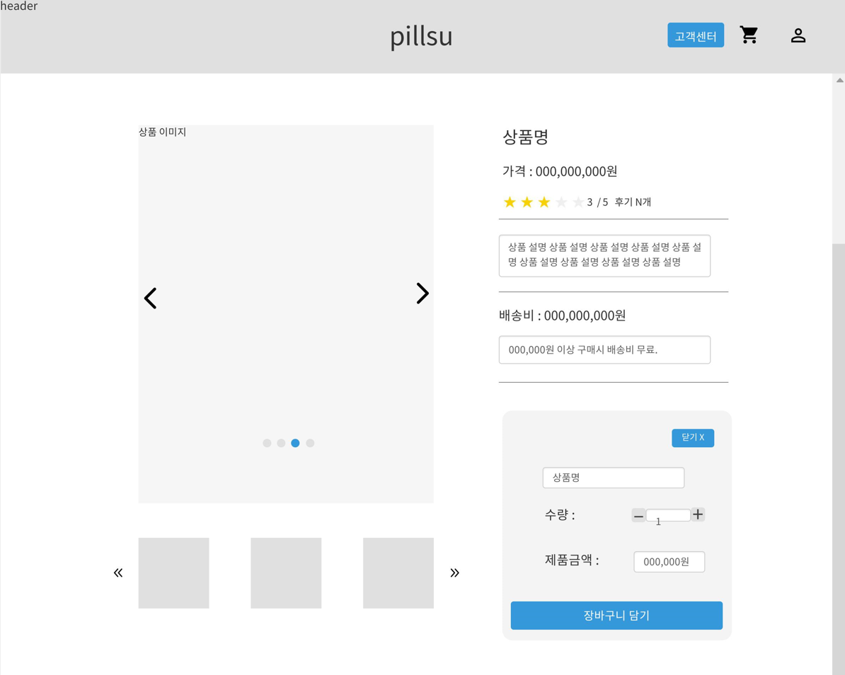
상세페이지(상단)
8
상품 이미지. [2번]영역 1번이 기본값. 자동 넘김 없음. [2번] 누르면 사진 넘어감. 넘어간 페이지만 표시(페이지 표시는 삭제할지 말지 결정해야 함).
상품 이미지 3개 정도만 넣는게 적당할 듯. 그 이상이면 [1번] 영역에 페이지 표시 필요. 클릭하면 [1번] 사진이 클릭한 이미지로 변경.
해당 상품이 받은 별점과 후기를 표시. 후기가 없는 경우 회색 별 5개와 0/5가 표시. ‘후기 0개＇로 표시.
상품 설명은 최대 4줄까지 표시.
최소값 1개로 고정. (-), (+) 버튼으로 수량 선택. 수량 직접 입력 가능.
화면에서 잘린 부분. 장바구니 담기 버튼이 있음. 장바구니 담기 버튼을 누르면 ‘장바구니에 담겼습니다. 장바구니로 이동하시겠습니까?‘ 팝업으로 표시. 팝업창에 [장바구니이동] , [계속 쇼핑하기] 버튼 만들기. [장바구니이동]버튼 누르면 17p(NO.11)로 이동. [계속 쇼핑하기 버튼 누르면 13p(NO.7)로 이동.
상품 상세 페이지는 사이즈 문제로 14p, 15p로 구성.
1
3
4
5
2
6

Slide 15
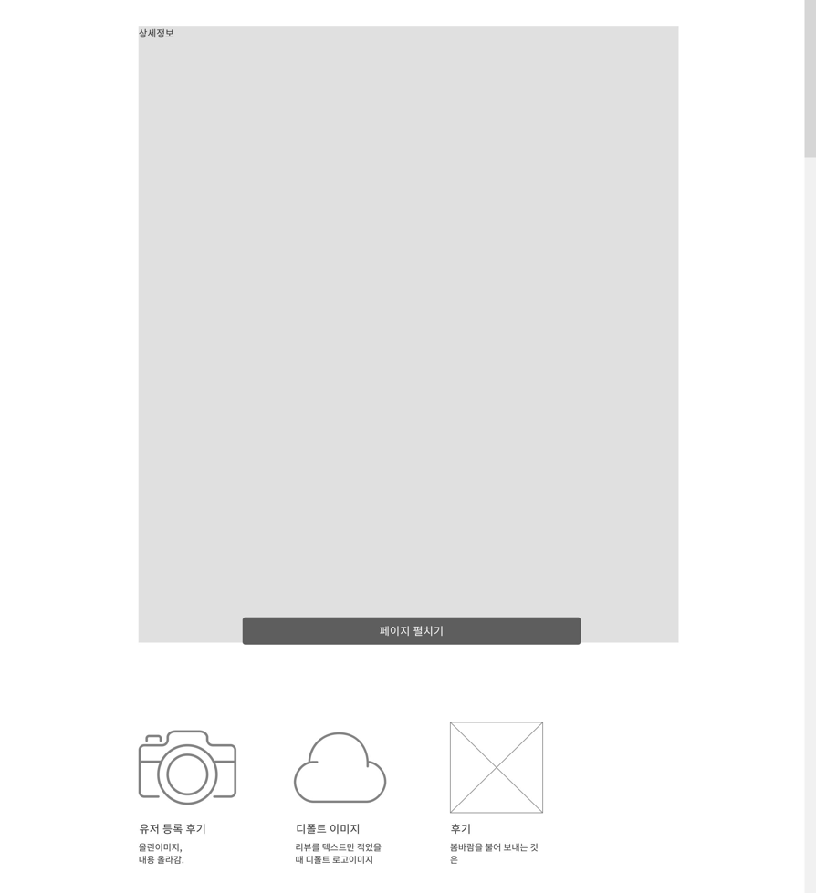
상세페이지(하단)
9
클릭 시 제품 상세정보 페이지가 펼쳐짐.
해당 상품 개별 후기나 해당 상품이 포함된, 최근 후기 3개 표시. 클릭하면 상세 후기 페이지로 이동. 23p(NO.17)
유저가 이미지를 올리지 않았을경우
디폴트값으로 로고 이미지가 올라오게끔 (유저가 텍스트만 입력했을 경우)
1
2
3

Slide 16
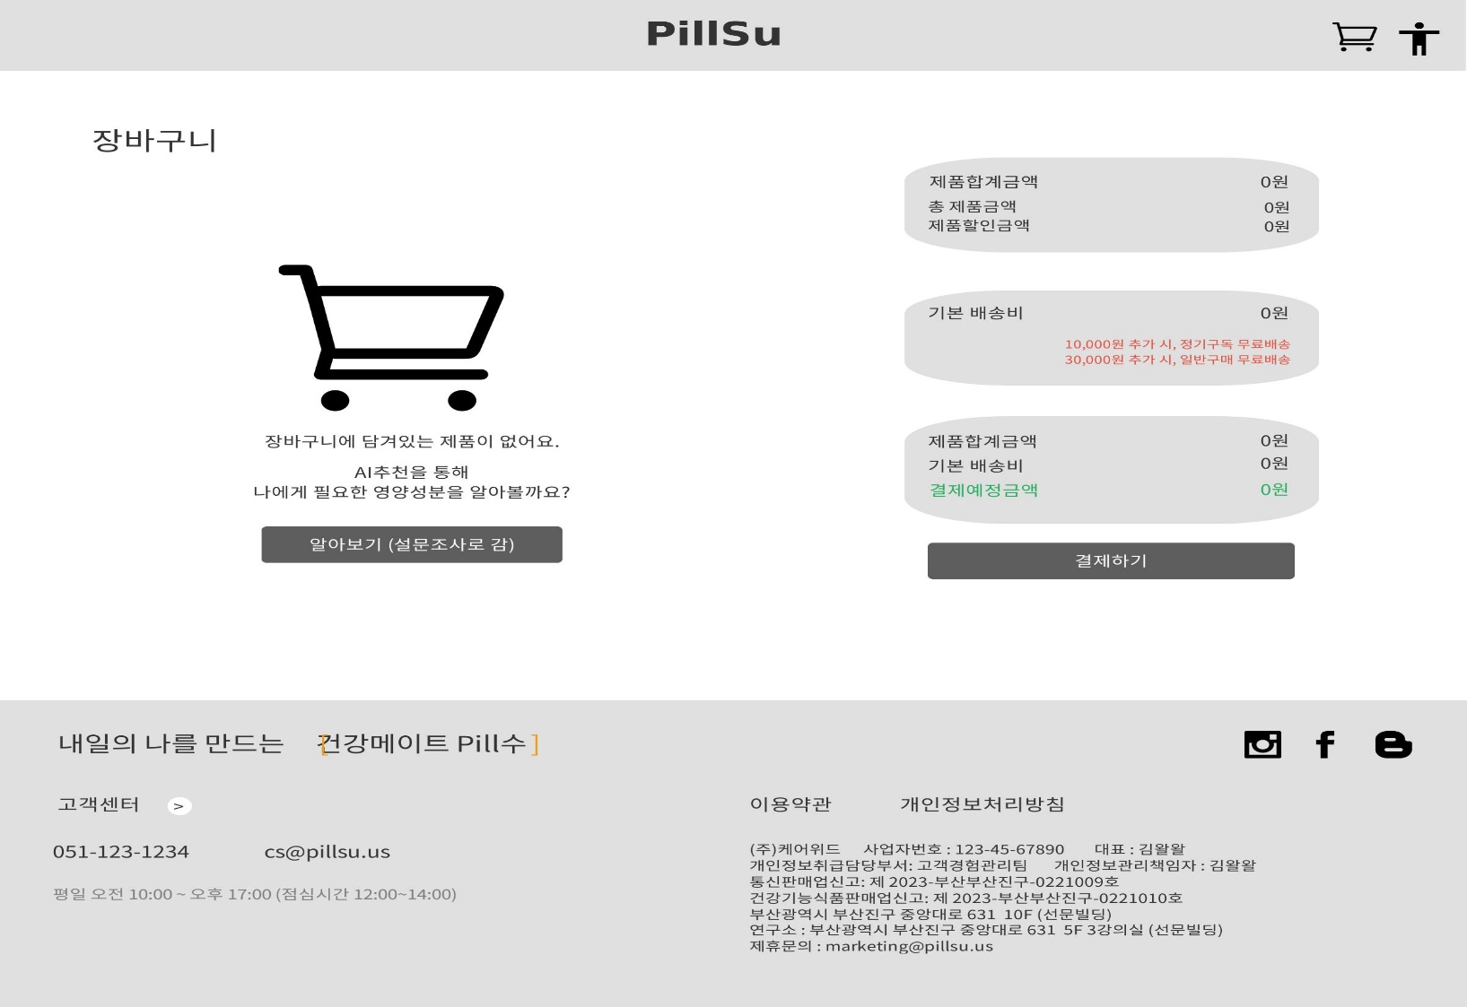
장바구니(제품 無)
10
설문 조사 페이지로 이동. 11p(NO.5)
장바구니가 비어있을 경우 HIDDEN 속성을 주어 안보이게 만든다.
2
1

Slide 17
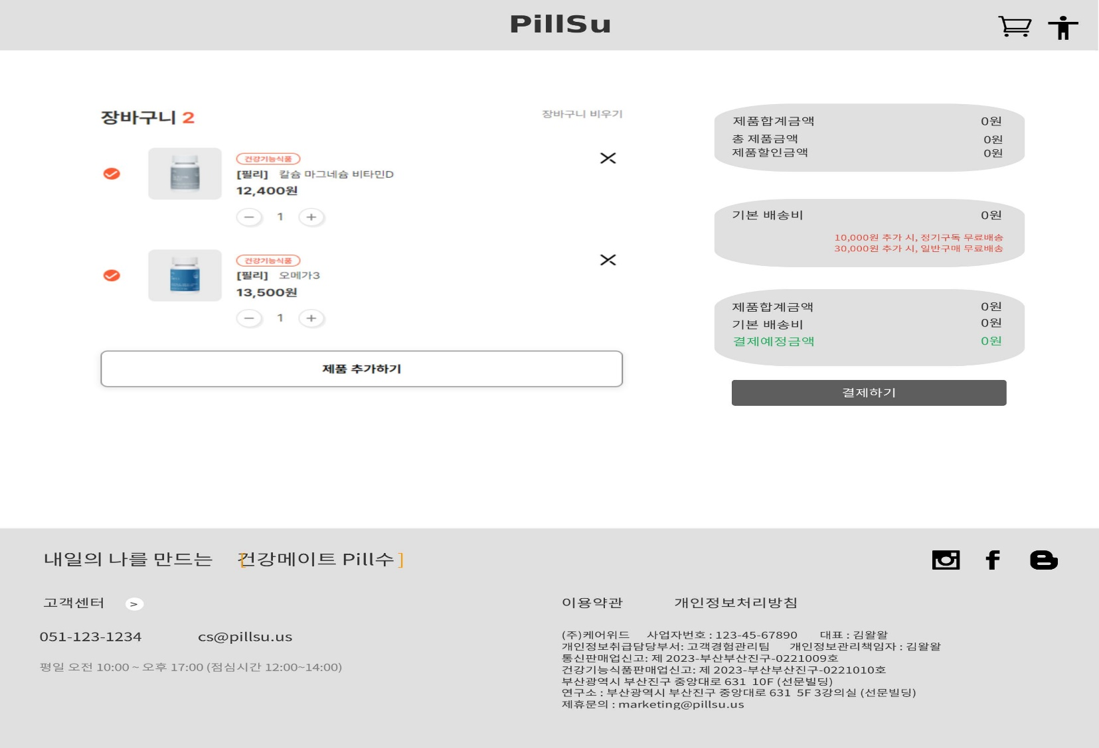
장바구니(제품 有)
11
스토어 페이지로 이동. 13p(NO.7)
주문서 작성(19p)로 이동.
1
2

Slide 18
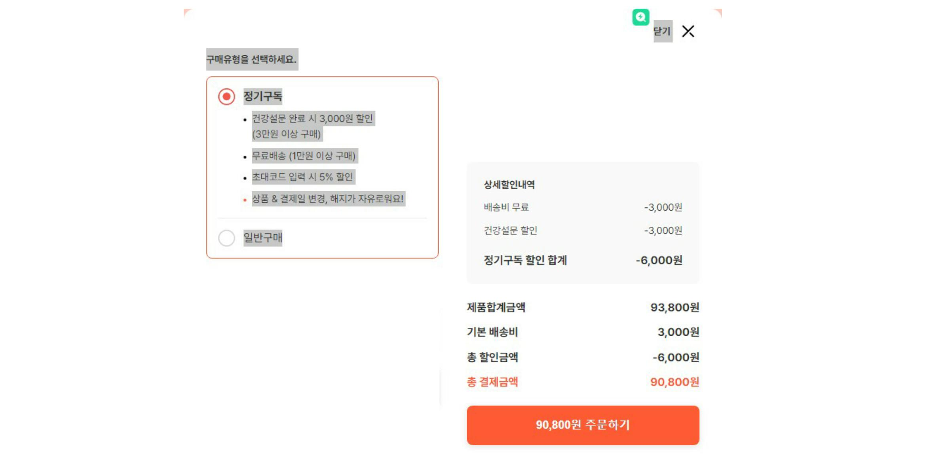
구독서비스 결제 팝업
12
일반구매와 정기구독을 선택할 수 있는 창.
클릭 시 주문하기 창(19p)으로 넘어감.
미구현
2

Slide 19
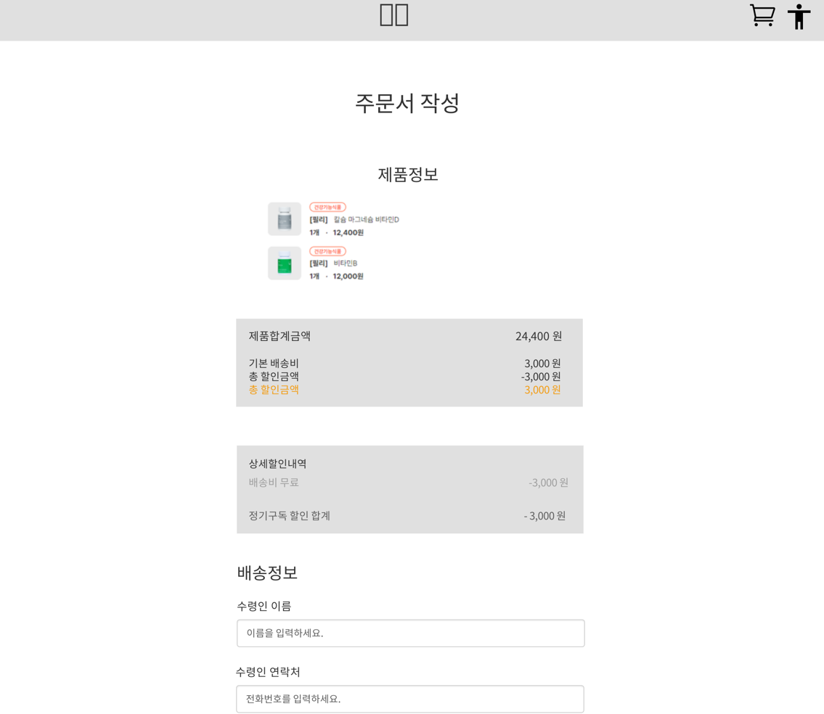
주문서 (상단)
13
클릭시 제품 상세 페이지로 이동. 14p(NO.6)
1

Slide 20
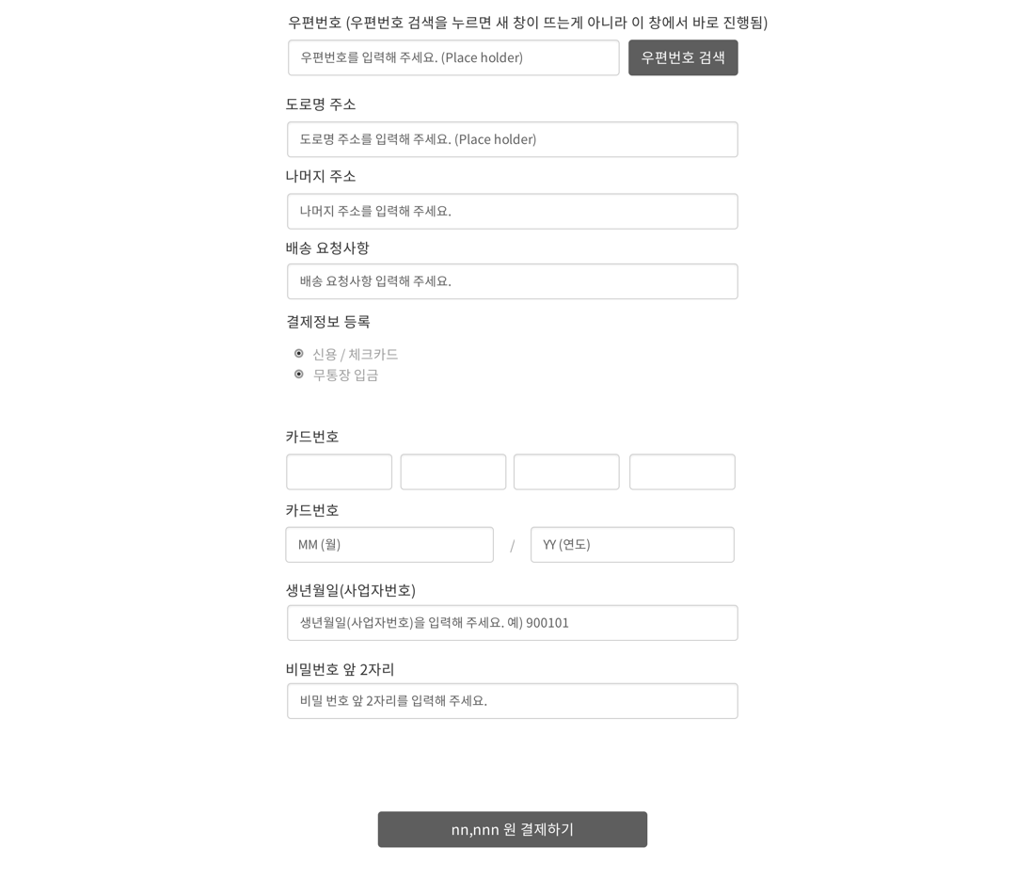
주문서 (하단)
14
1
우편번호 검색창으로 넘어감. 우편번호 검색창은 링크로 해결할 수 있는지 알아본 후 팝업창을 따로 만들지 말지 결정.
클릭 시 주문완료 페이지로 이동. 21p(NO.15)
기능 미구현
2

Slide 21
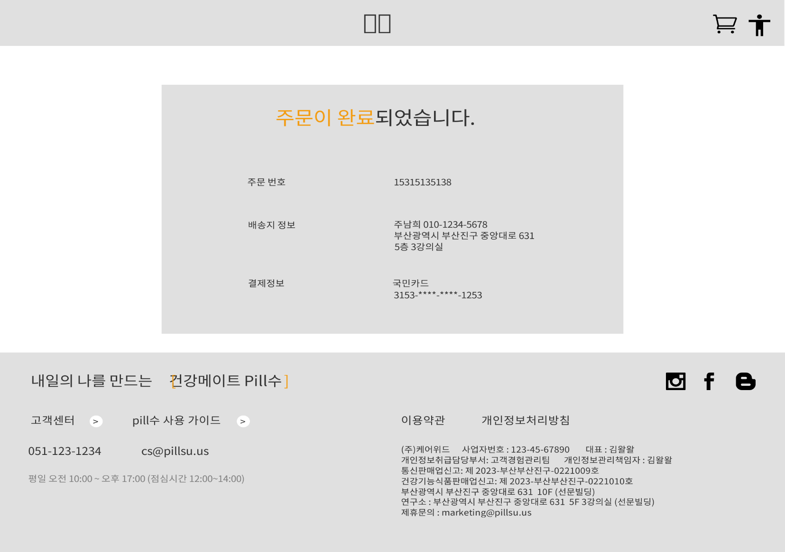
주문 완료
15
-특이사항 없음-

Slide 22
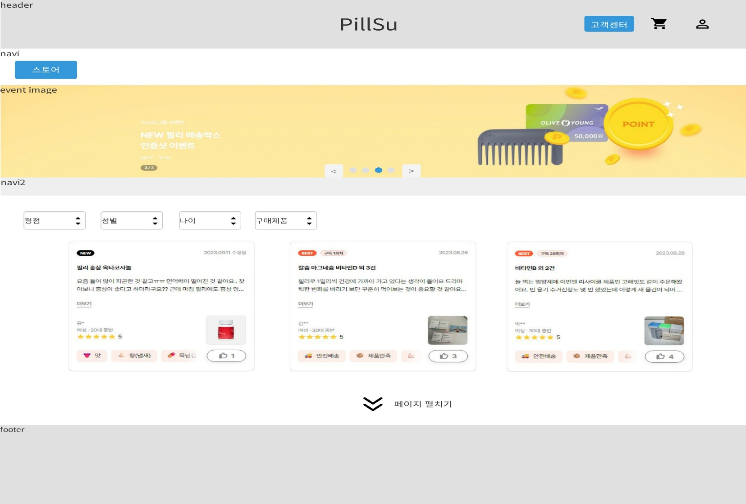
PillSu 후기 페이지(메인)
16
1
메인화면으로 전환. 7p(NO.1)
클릭 시 스토어 메인화면(13p)으로 이동됨
이벤트 이미지가 5~10초 간격으로 자동으로 전환됨. 유저의 페이지 표시버튼 클릭으로도 전환 가능. 이미지를 클릭하면 활성화된 이벤트 페이지로 전환(이벤트 페이지는 필요할 때만)
선택 내용에 따라 [6번]에 출력되는 데이터가 달라진다.
클릭 시 후기 상세 보기 페이지로 전환된다. 23p(NO.17)
페이지 전환 없이 화면이 아래로 늘어나면서 최대 12~15개의 후기를 볼 수 있다.
2
3
4
5
6

Slide 23
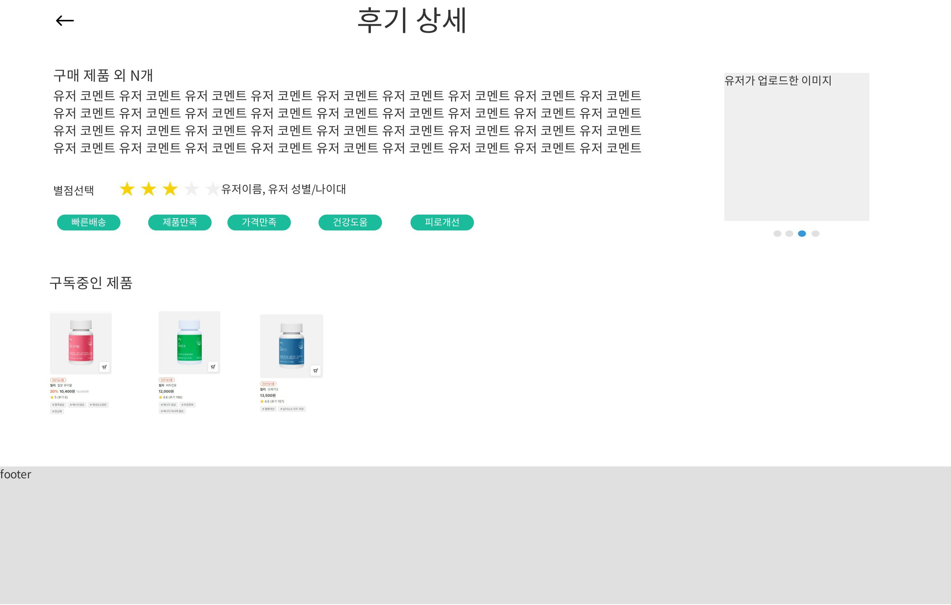
정기구독 후기 상세페이지
17
1
상세 후기 페이지에서 정기구독 후기인 경우에만 나타남. 정기구독 중인 상품의 개수가 나타난다.
유저가 업로드한 이미지로 페이지 표시 기능을 넣고, 클릭하면 이미지가 확대.
후기 작성 페이지 24p(NO.18) 의 [4번] 별점 남기기의 결과가 출력.
작성자의 이름, 성별, 나이대 등의 정보가 자동으로 표시
후기 작성 페이지 24p(NO.18)의 [7번]에서 후기 작성자가 체크한 만족 서비스 태그가 나타남.
클릭하면 상품 상세 페이지로 이동. 14p(NO.8)
2
3
4
5
6

Slide 24
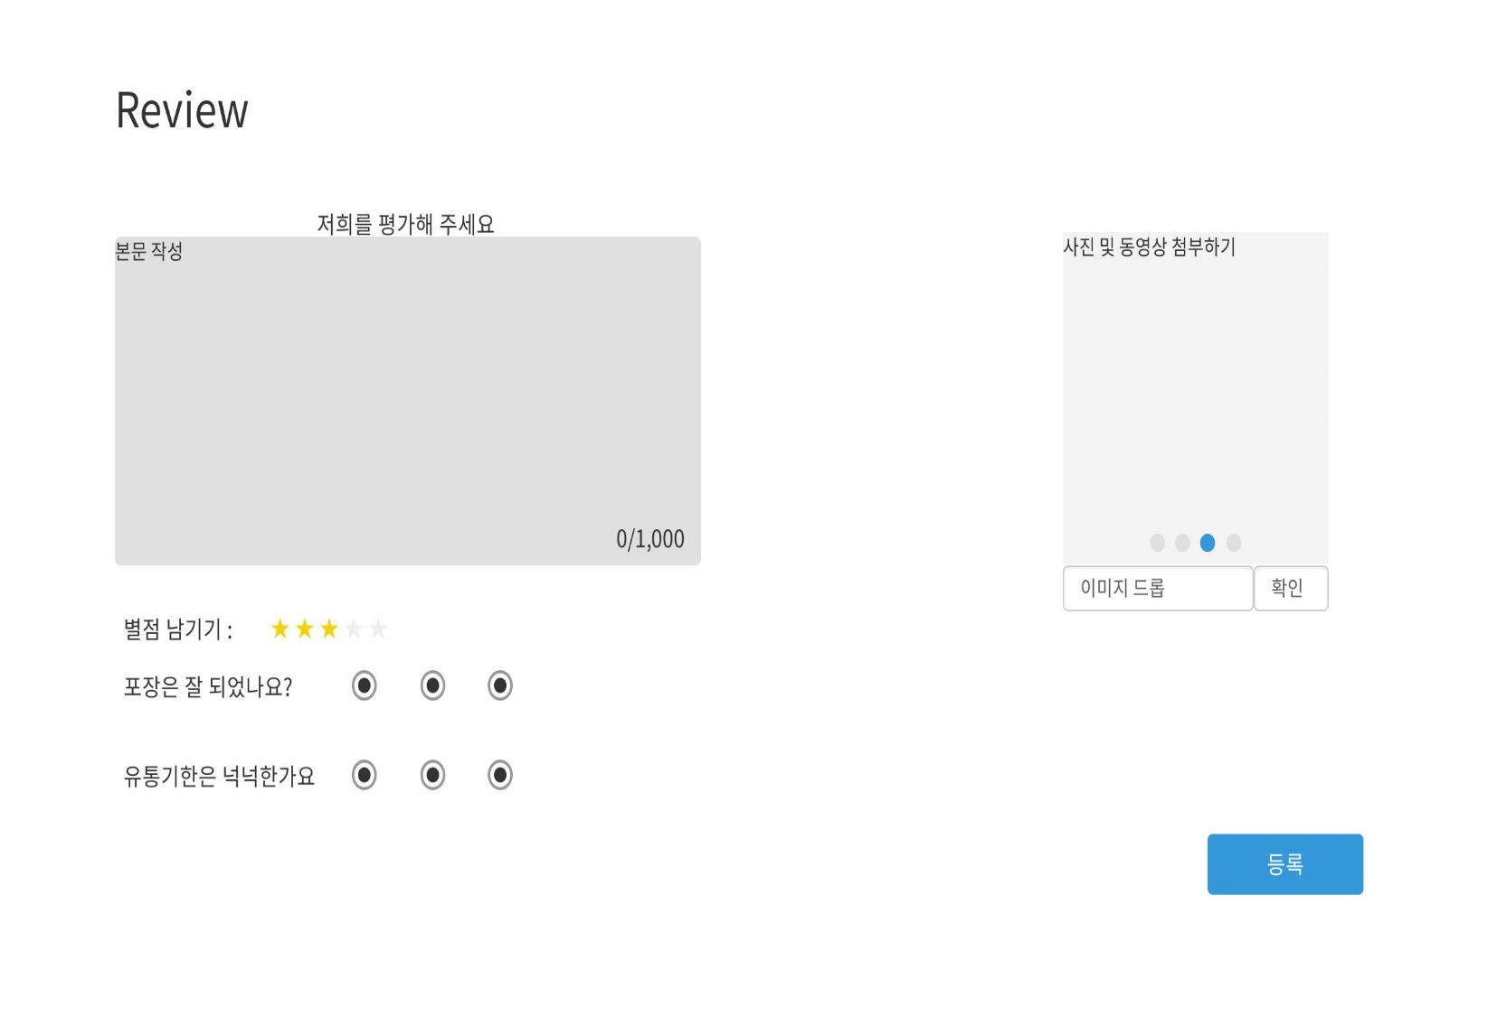
후기 등록 페이지
18
본문 작성 영역
왼쪽부터 시작해서 회색 별을 누르면, 눌려진 별까지 노란별로 바뀐다.
나쁨, 보통, 좋음 3단계로 기본적인 부분에 대해 체크.
사진 및 동영상 파일을 드래그해서 삽입가능. 파일을 드롭하고 확인을 누르면 해당 파일이 업로드.
등록 버튼을 누르면 작성한 리뷰가 등록이 되어 상세 후기(23p)로 이동한다.
1
4
2
3
5

Slide 25
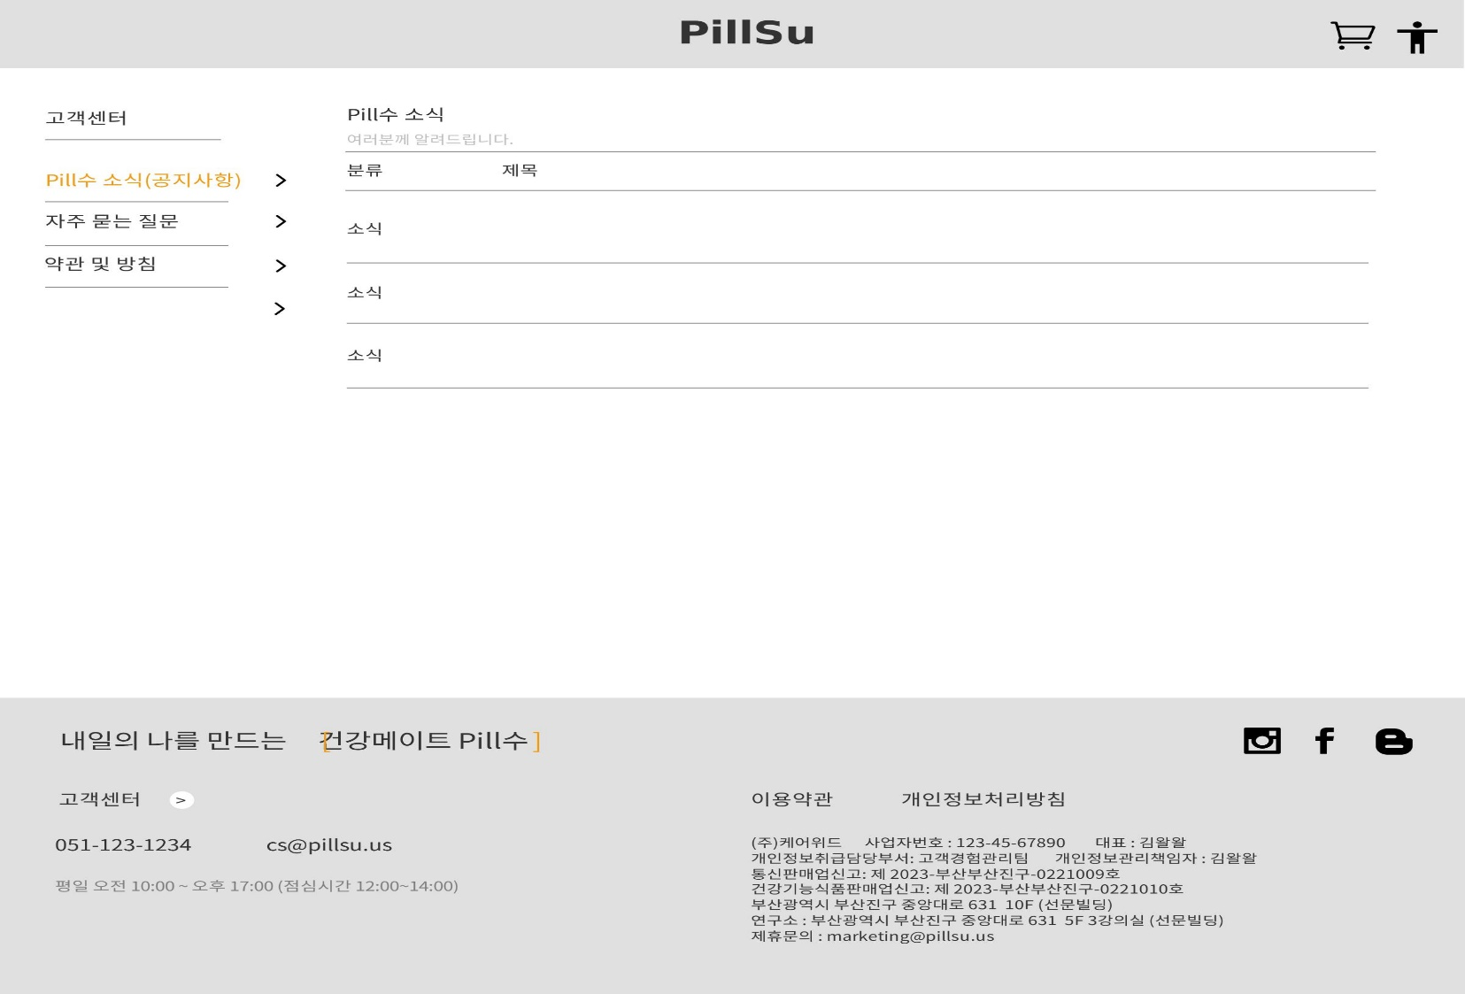
고객센터 (메인 및 공지사항)
19
클릭 시 26p(자주 묻는 질문)로 넘어감.
클릭 시 28p(약관 및 방침)로 넘어감.
제목을 클릭하면 새 창에서 공지사항이 뜨는것이 아닌 화면 내에서 추가적으로 내용이 뜨게끔 할 예정.
1
3
2

Slide 26
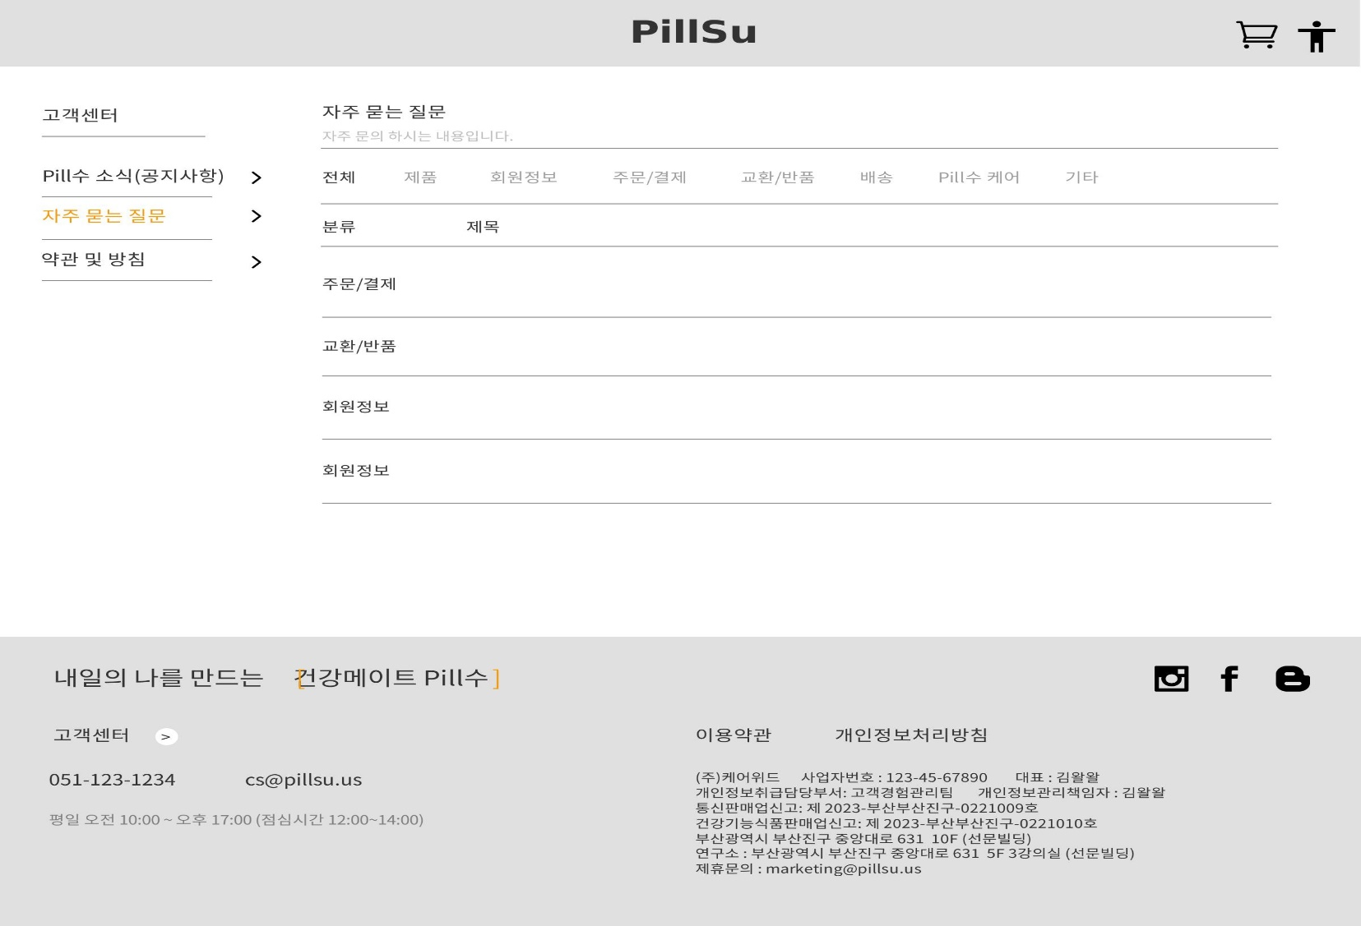
자주 묻는 질문
20
제목 클릭 시 화면 내에서 질의 응답이 될 예정.
1

Slide 27
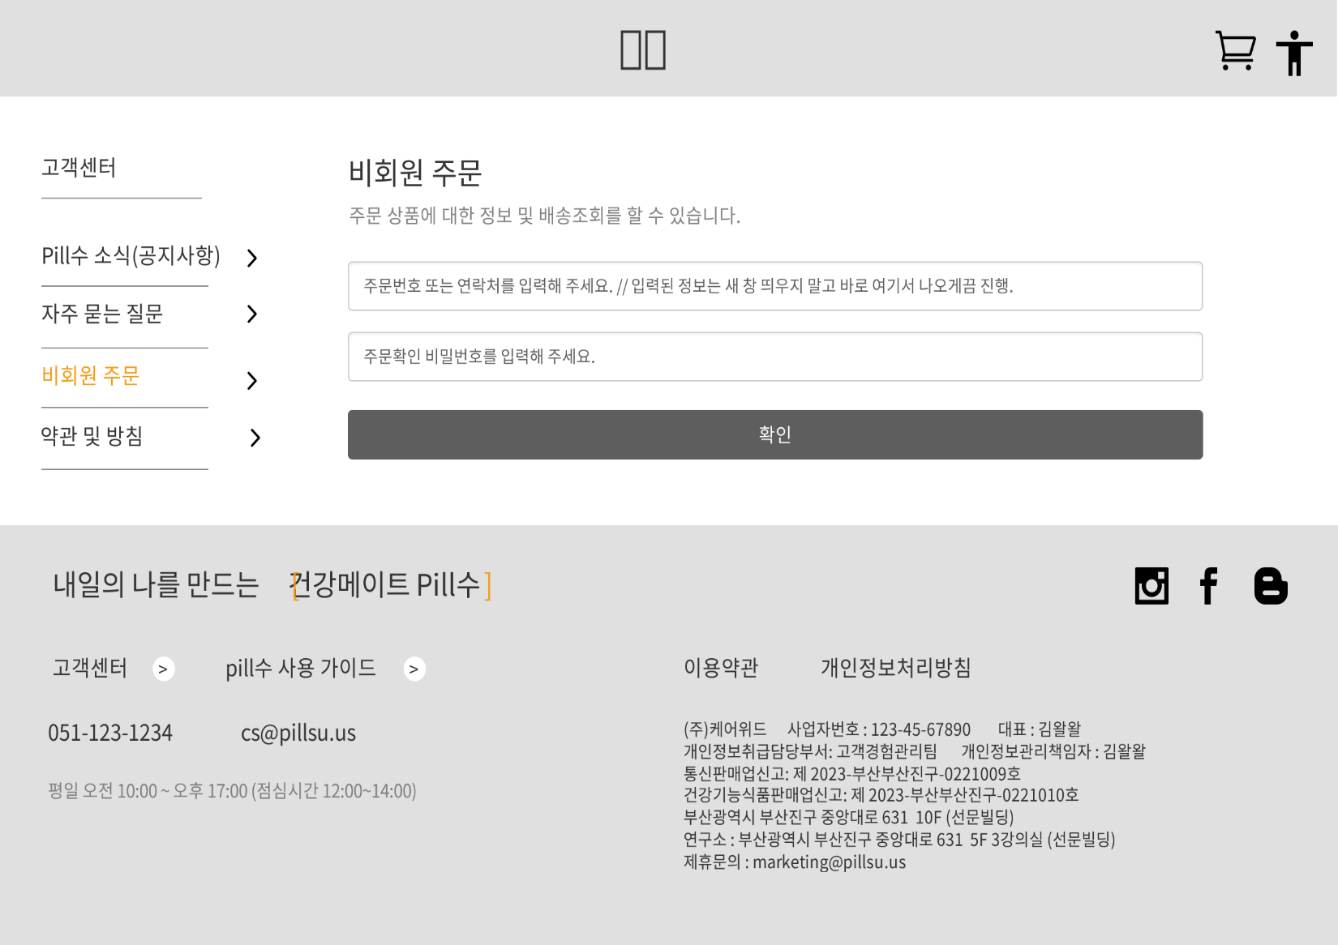
비회원 주문
21
비회원 고객의 주문 시 주문 정보와 배송조회를 할 수 있는 창이다. 새 창을 띄우지 않고 바로 조회가 가능하게끔 구현.
미구현
1

Slide 28
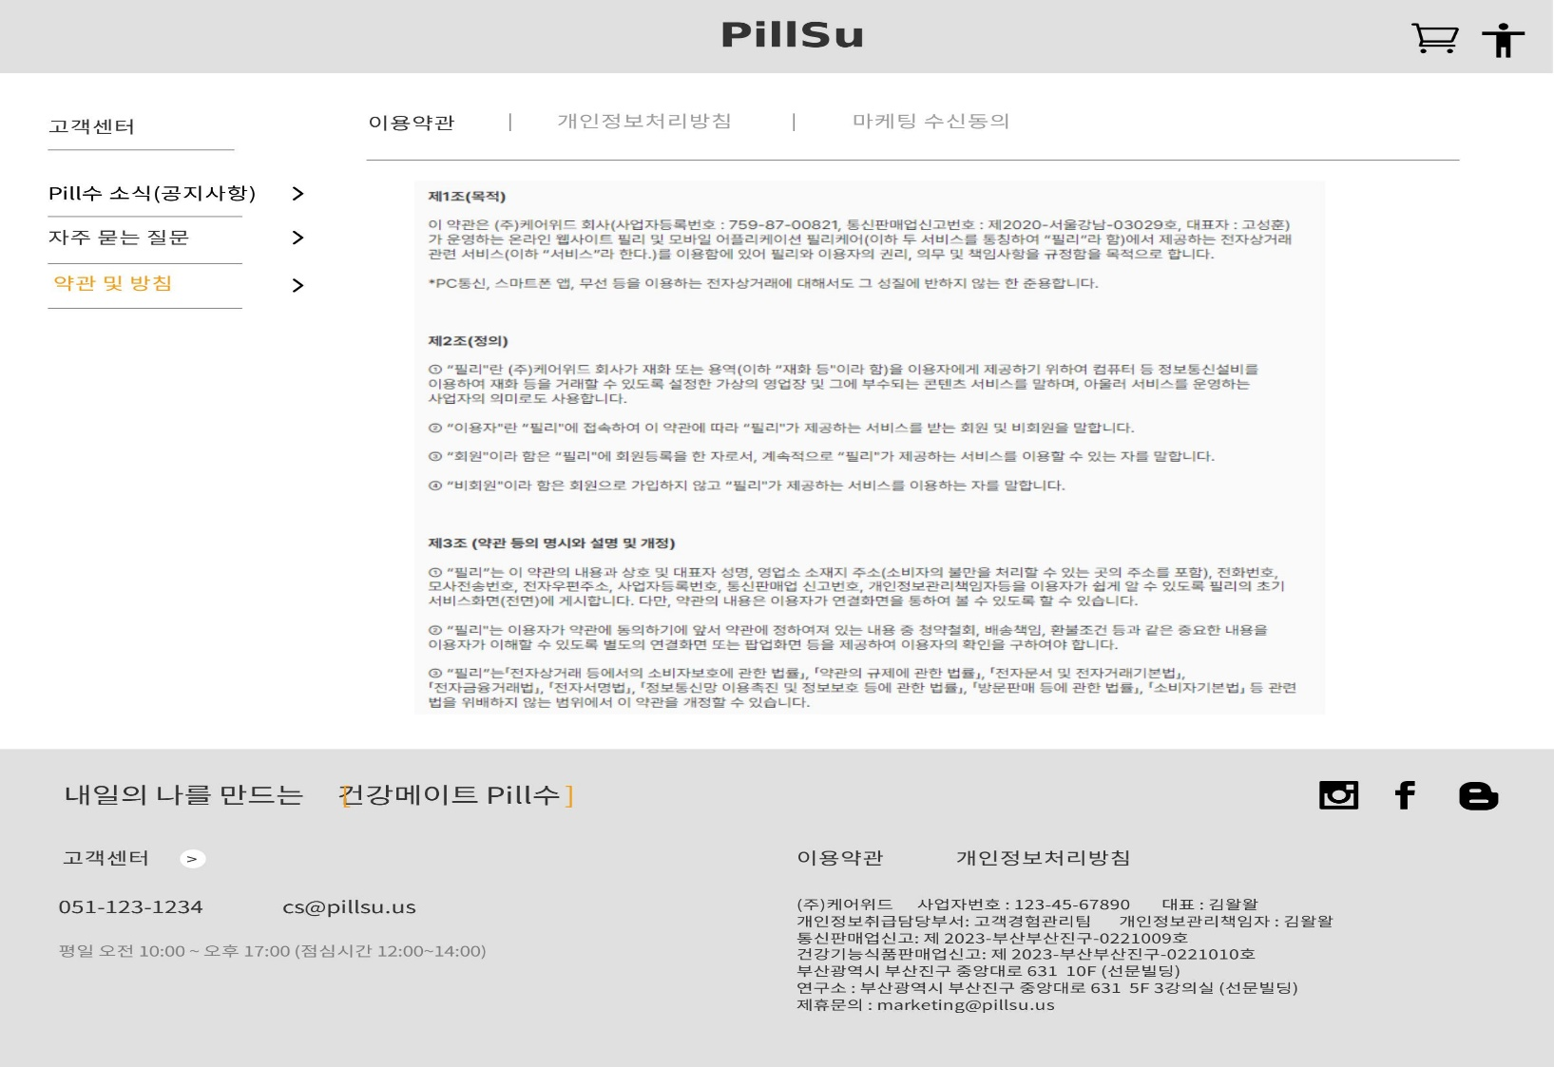
약관 및 방침(이용약관)
22
1
2
클릭 시 29p(개인정보처리방침)로 넘어감.
클릭 시 30p(마케팅 수신동의)로 넘어감.

Slide 29
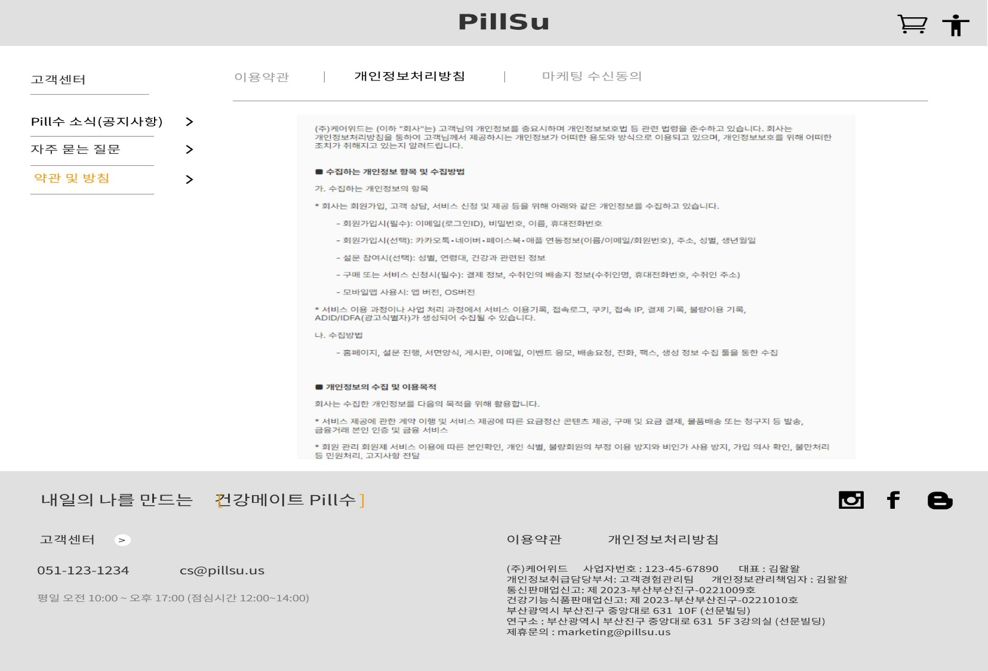
약관 및 방침 (개인정보처리방침)
23
클릭 시 28p(약관 및 방침 메인)로 돌아감.
1

Slide 30
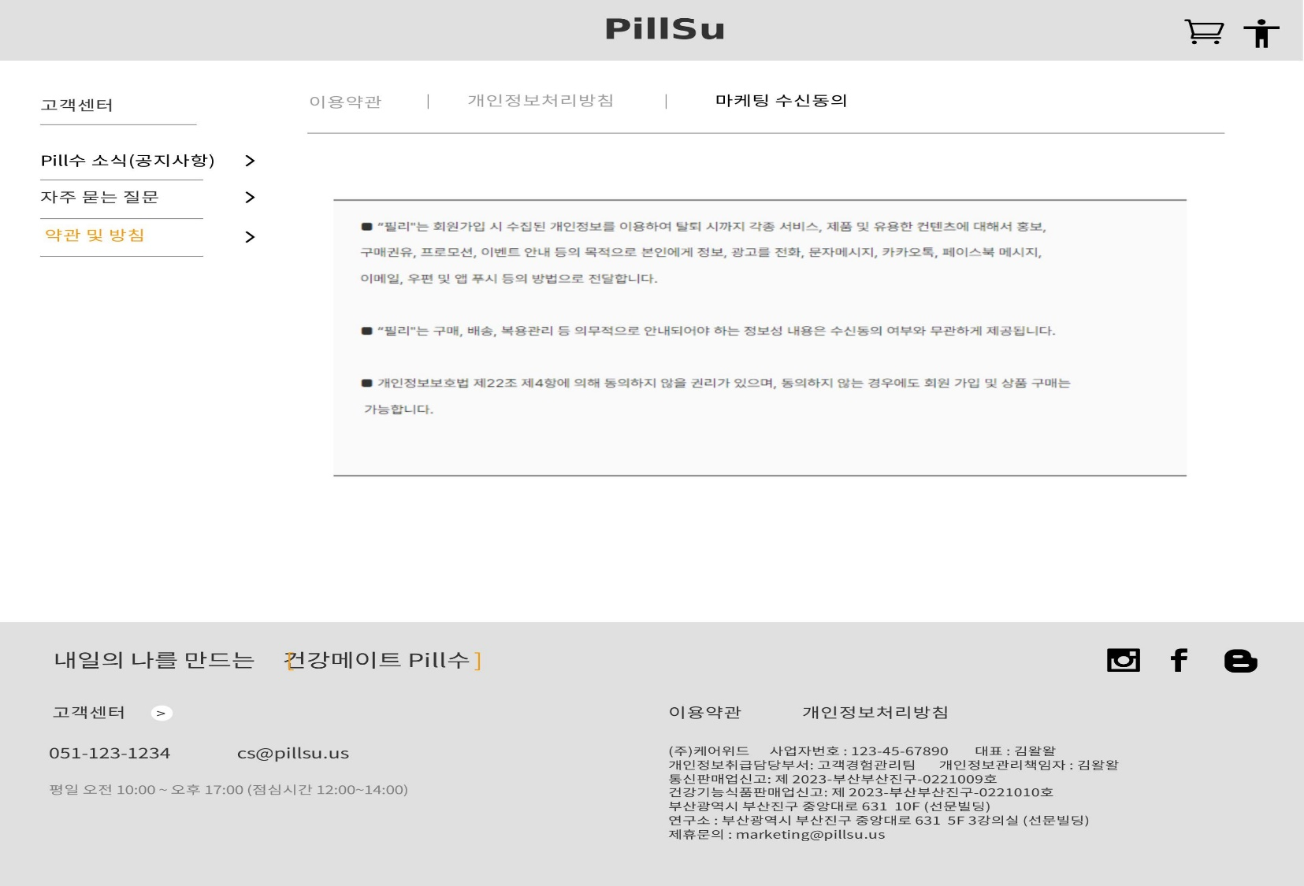
약관 및 방침 (마케팅 수신동의)
24
-추가내용 없음.

Slide 31
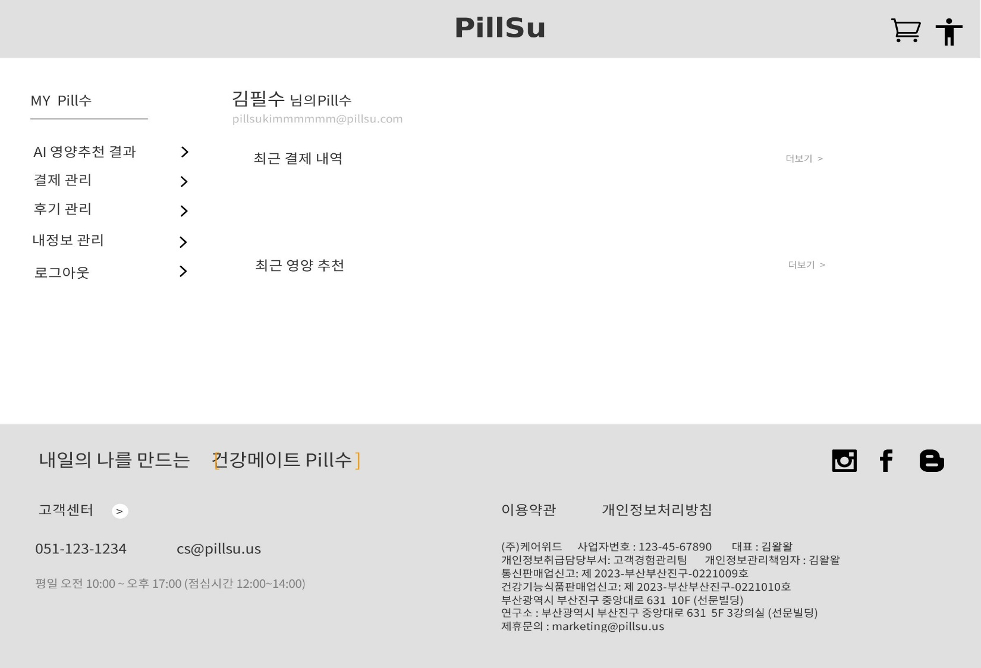
마이 페이지 (메인)
25
고객의 AI 설문조사로 도출된 영양제의 기록을 확인할 수 있다. 클릭 시 32p(AI영양추천결과)로 이동한다.
고객의 결제 내역을 볼 수 있다. 클릭 시 34p(결제 관리)로 이동한다.
고객이 작성한 후기를 볼 수 있다. 클릭 시 36p(후기 관리)로 이동한다.
고객의 본인 정보 조회, 정보 변경 등 가능한 페이지이다. 클릭 시 37p(내정보 관리)로 이동한다.
클릭 시 로그아웃 상태가 되어 7p(메인 페이지)로 이동한다.
1
2
3
4
5

Slide 32
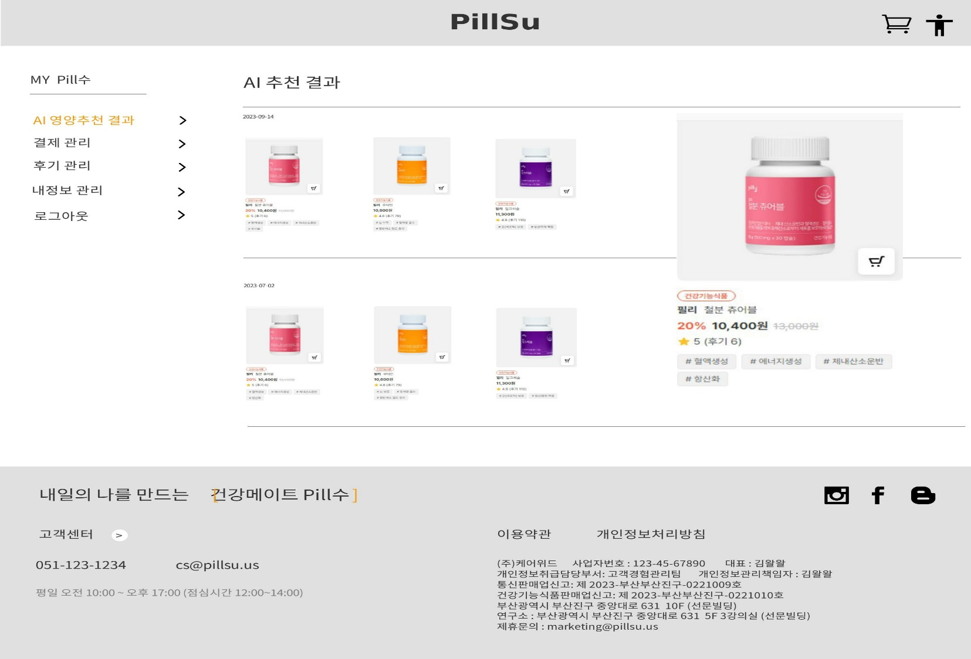
AI 영양추천 결과
26
클릭 시 8p(스토어 상세페이지(상단))로 이동한다.
클릭 시 장바구니에 제품이 들어간다.
1-1 : ①번 확대 시 보여지는 부분.
1-1
1
2

Slide 33
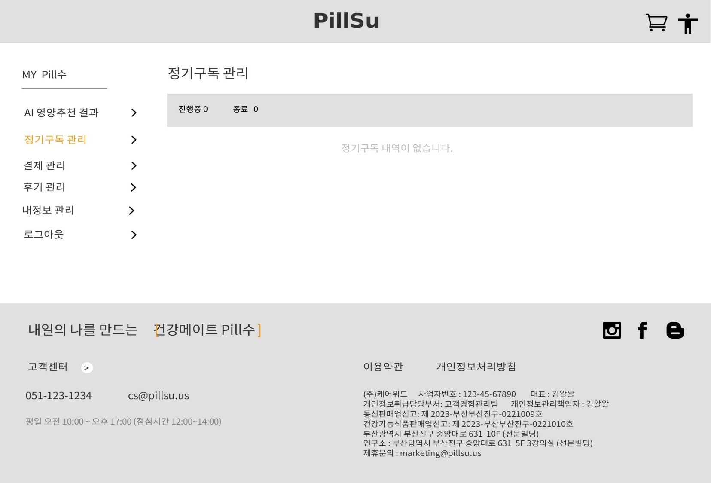
정기구독 관리
27
미구현
정기구독중인경우 구독중인 제품의 내역을 볼 수 있다.

Slide 34
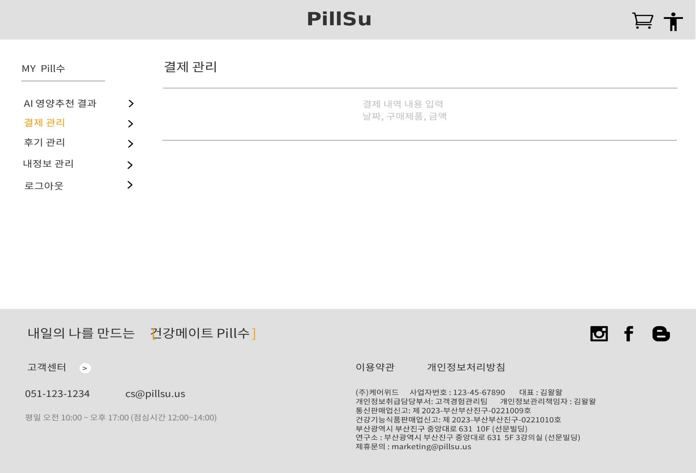
결제 관리
28
1
고객의 결제 내역을 볼 수 있다.

Slide 35
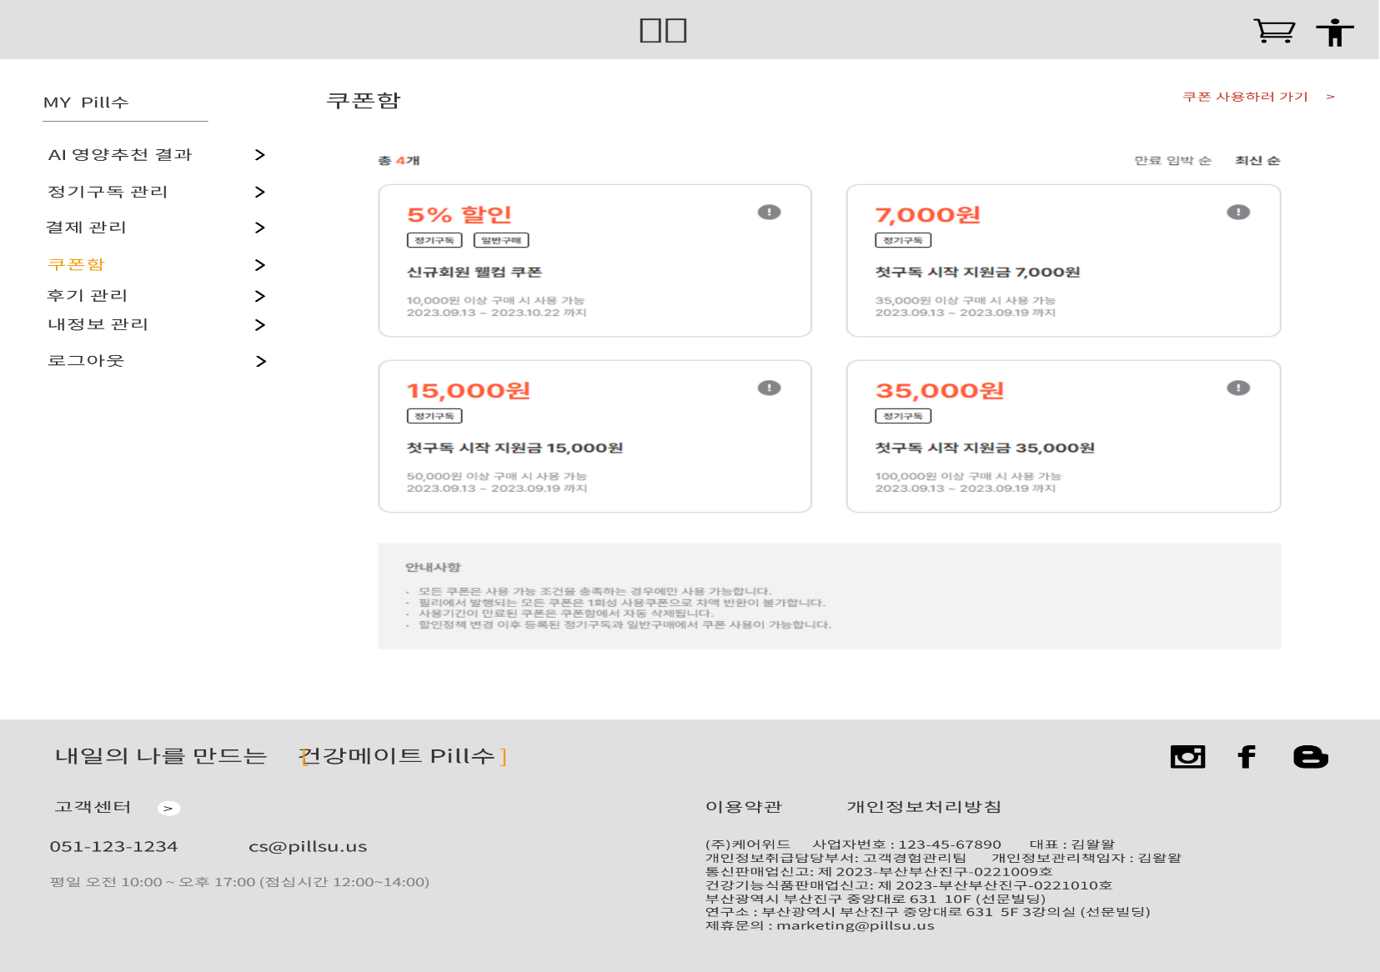
쿠폰함
29
미구현
클릭 시 13p(스토어 메인 페이지)로 이동.
1

Slide 36
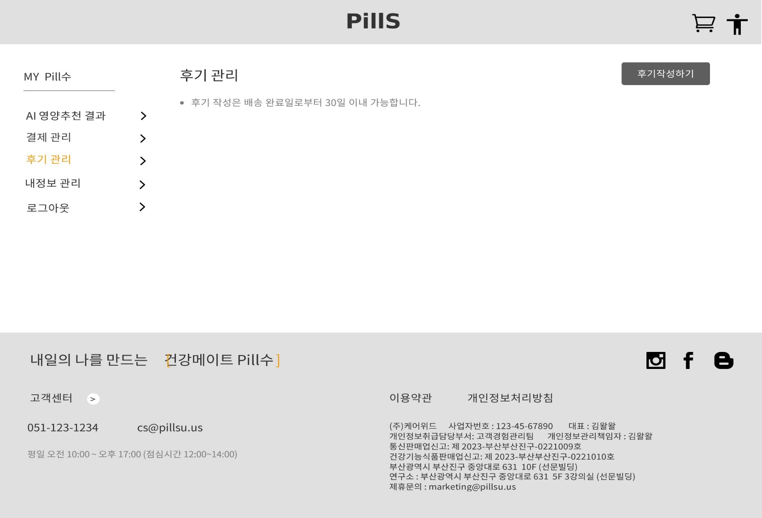
후기 관리
30
구매 고객에 한정하여 후기 작성 및
기존에 작성된 후기 수정 가능.
1

Slide 37
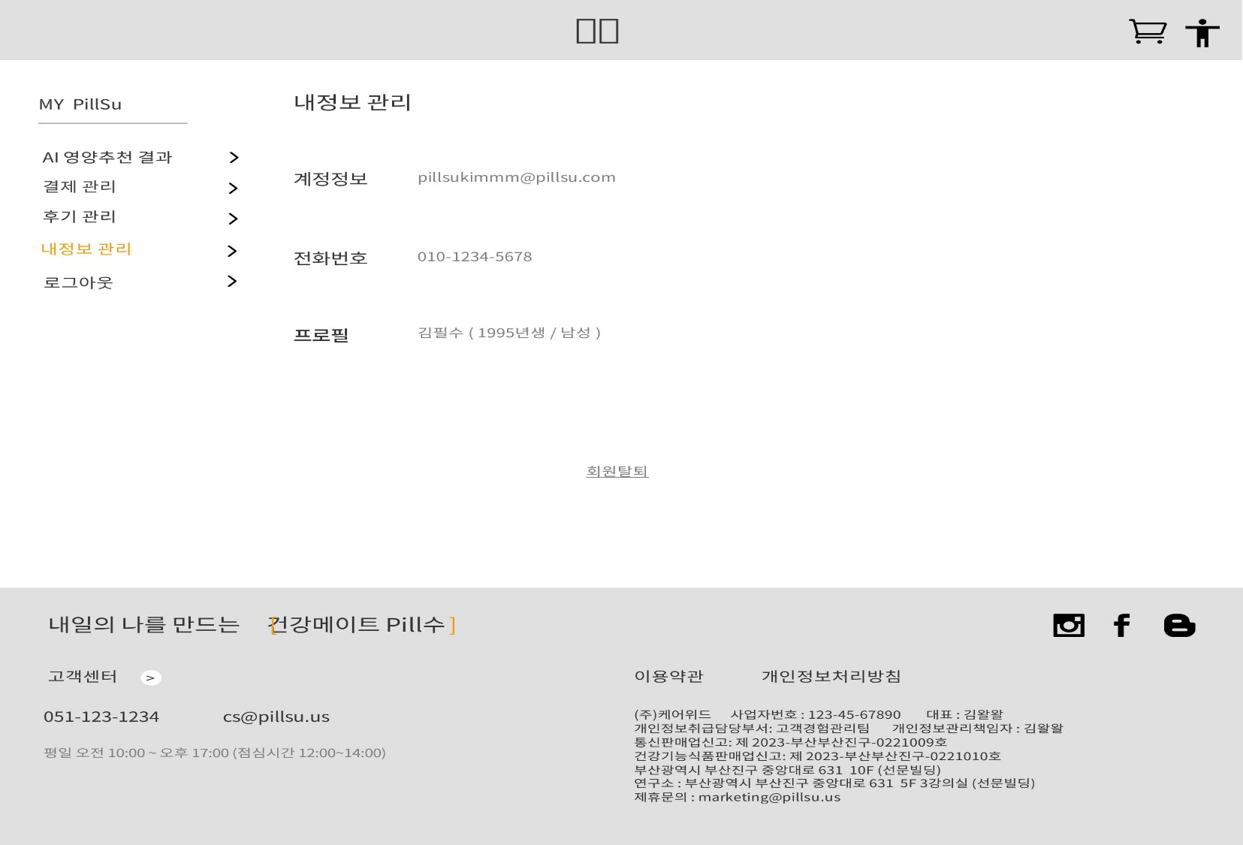
내 정보 관리
31
클릭하면 38p(회원탈퇴)페이지로 이동한다.
1

Slide 38
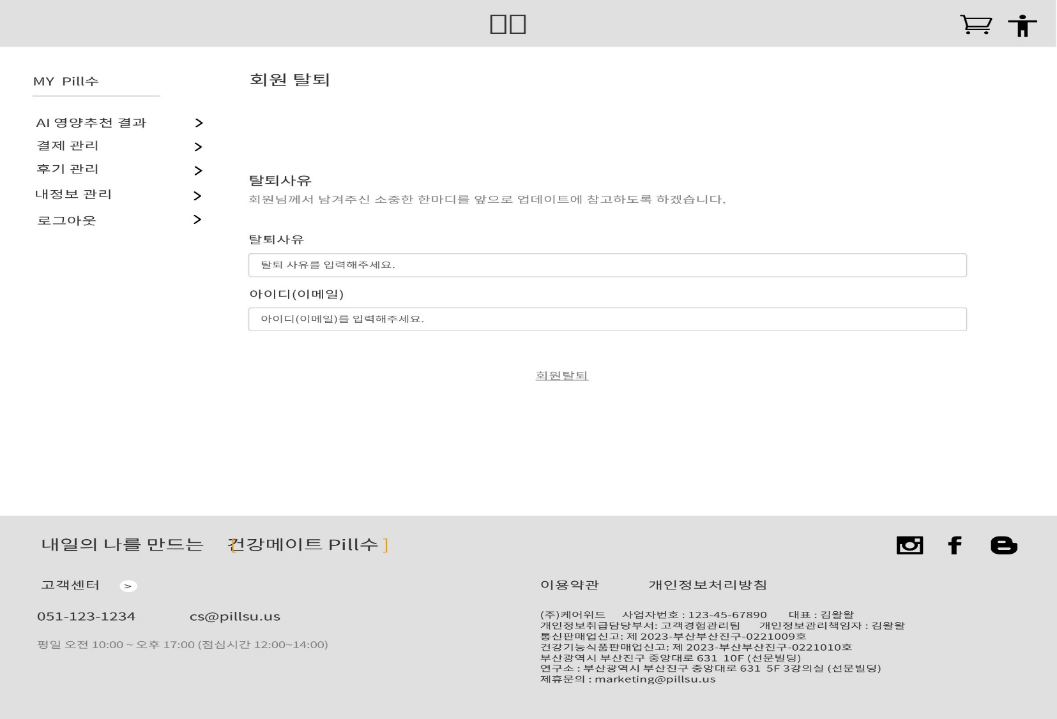
회원 탈퇴
32
클릭 시 회원탈퇴 처리가 완료된다. (탈퇴가 완료되었습니다. 알림창 띄운 후 메인페이지로 이동됨.)
1

Slide 39
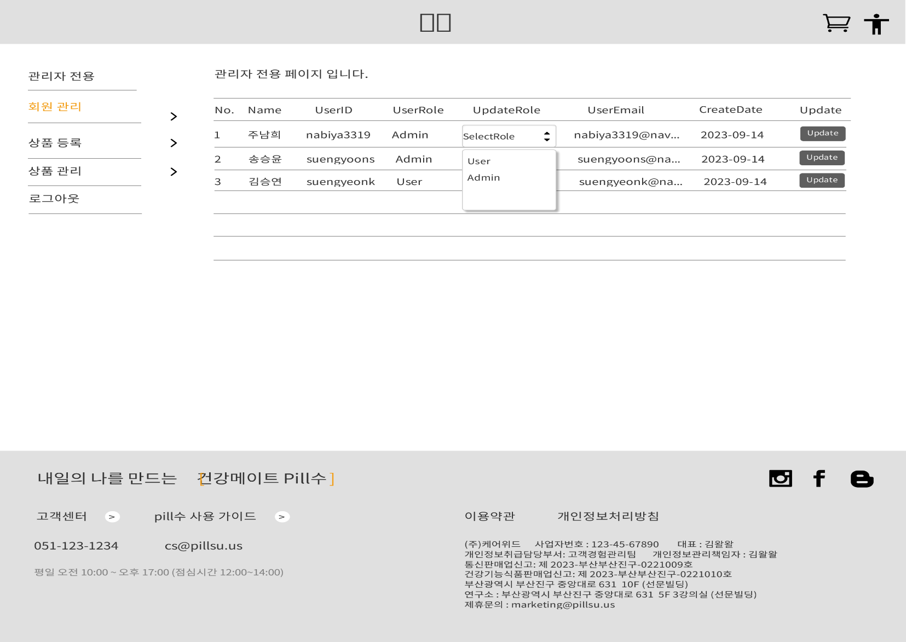
관리자 페이지 – 회원 관리
33
미구현
회원 가입 유저 중 직원이 있을 수 있으므로, 직원의 관리권한을 주기 위한 셀렉트 박스이다. 선택 후 오른쪽의 ②번을 누르면 정보가 업데이트 된다.
③ 클릭하면 40p(상품 등록)로 이동한다.
④ 클릭하면 41p(상품 관리)로 이동한다.
⑤ 클릭하면 7p(메인페이지)로 이동한다.
1
2
3
4
5

Slide 40
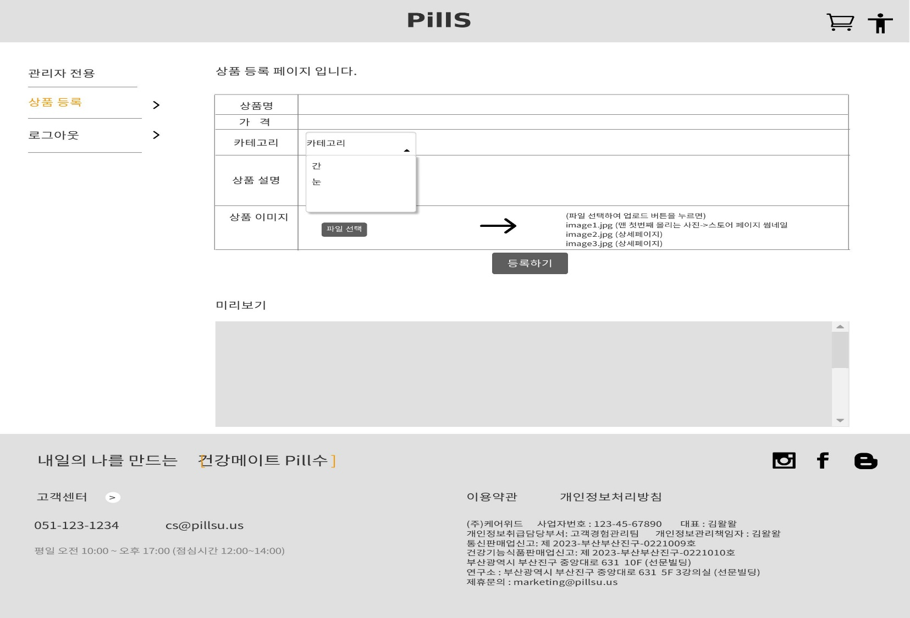
관리자 페이지 – 상품 등록
34
스토어 메인페이지에 올라갈 이미지를 등록하는 버튼이다. 클릭 시 업로드가 활성화되며 파일을 등록할 수 있게 된다. (최대 5개까지, 처음에 올라가는 이미지가 메인페이지 썸네일로 등록된다.)
업로드 되기 전에 내용을 미리 볼 수 있는 구역이다.
위의 내용이 다 작성 되었을 때 누르면 이미지와 내용이 모두 등록이 된다. 등록 된 사항은 13p(스토어 메인 페이지)와 14-15p(스토어 상세 페이지)에서 확인할 수 있다.
제품 등록 시 카테고리를 선택할 수 있다.
4
1
3
2

Slide 41
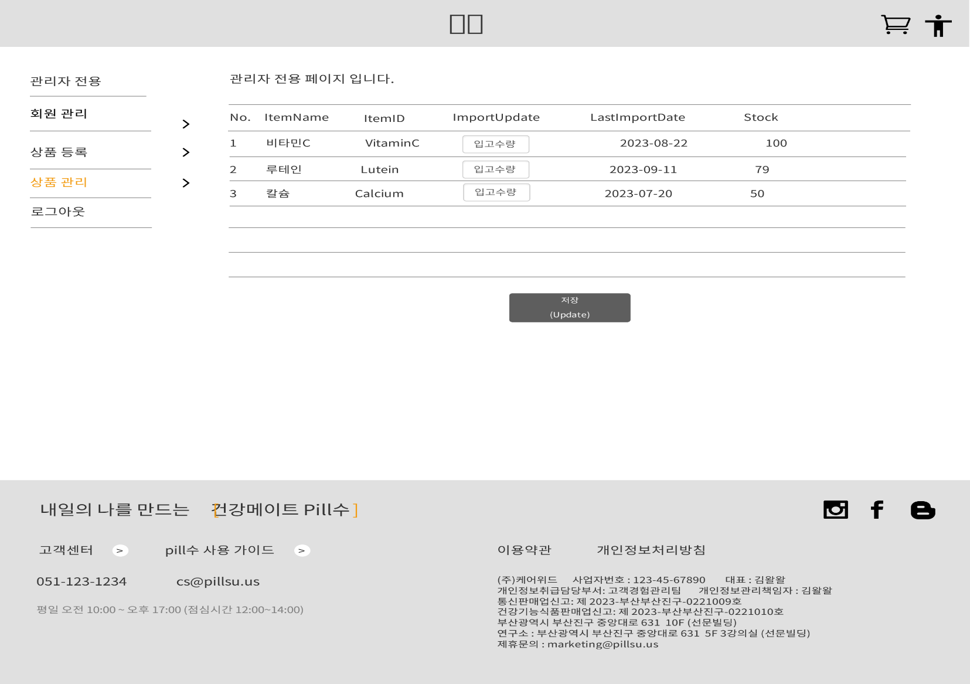
관리자 페이지 – 상품 관리
35
미구현
추가입고수량을 기입하는 부분이다. 수량 기입 후 ②를 누르면 모든 수량 변동 사항이 한번에 저장되며, ③에서 마지막 입고 날짜를 확인할 수 있다.
3
1
2

